Slide 1
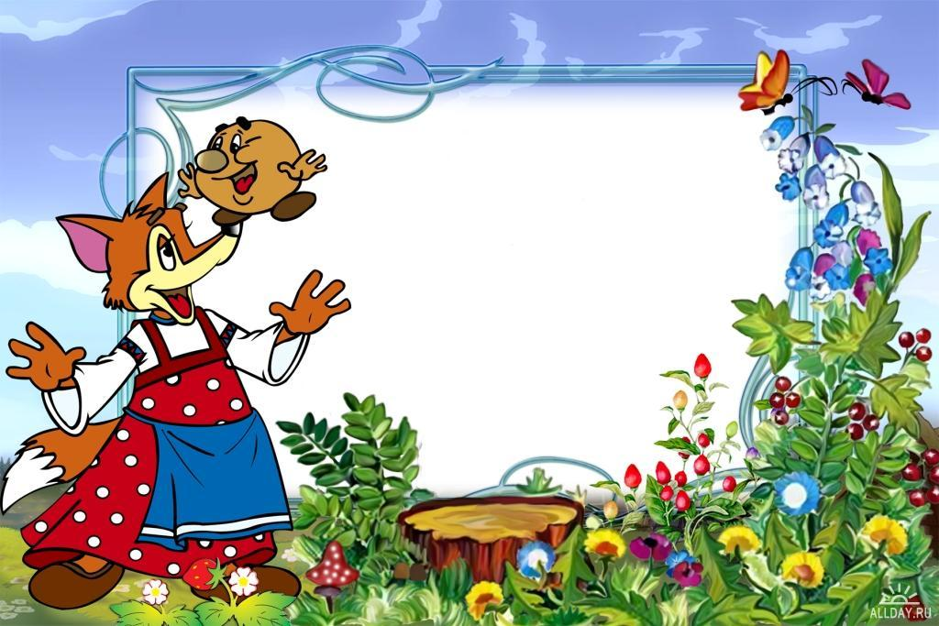
ПЕДАГОГИЧЕСКИЙ ПРОЕКТ во второй младшей группе №2 «В ГОСТЯХ У СКАЗКИ»

Slide 2

АКТУАЛЬНОСТЬ ПРОЕКТА Дошкольный возраст — возраст сказки. Именно в этом возрасте дети проявляют сильную тягу ко всему сказочному, необычному, чудесному. Если сказка удачно выбрана, если она естественно и вместе с тем выразительно рассказана, можно быть уверенным, что она найдёт в детях чутких, внимательных слушателей. И это будет способствовать развитию маленького человека. Детские сказки расширяют словарный запас малыша, помогают правильно строить диалог, развивать связную логическую речь, развитие связной речи является центральной задачей речевого воспитания детей. Театрализованная деятельность вносит разнообразие в жизнь ребенка в детском саду, дарит ему радость и является одним из самых эффективных способов воздействия на ребенка, в котором наиболее ярко проявляется принцип обучения: учить играя. Актуальность проекта состоит в том, что он сочетает в себе средства и способы развития творческих и речевых способностей детей.

Slide 3
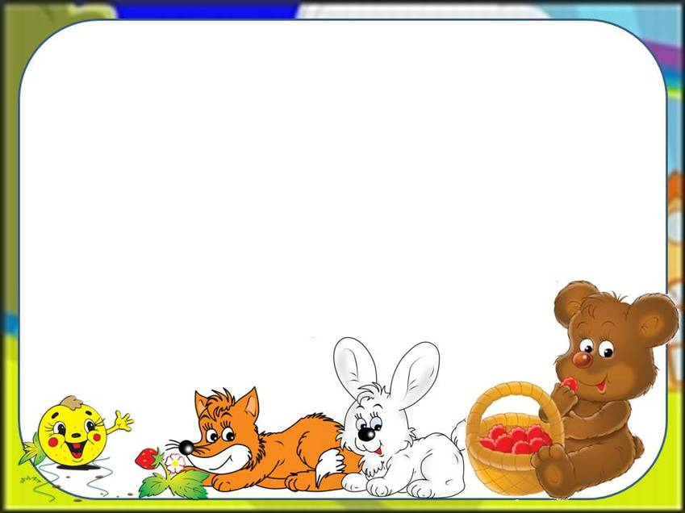
ПОСТАНОВКА ПРОБЛЕМЫ В настоящее время большинство детей воспитываются не на сказках, а на современных мультфильмах. У большинства родителей нет времени сесть с ребенком и почитать книгу. Детские психологи считают это большим упущением взрослых в воспитании своих детей. Анализ практики приобщения детей к чтению сказок показал, что знакомство детей со сказками используется в недостаточном объеме, теряется традиция семейного чтения, а ведь в процессе чтения взрослый легко устанавливает эмоциональный контакт с ребенком. Исходя из этого у дошкольников недостаточные знания о сказках. С помощью реализации данного проекта мы хотим систематизировать знания детей о сказках, развить связную речь детей, обогатить словарный запас воспитанников, привлечь родителей к совместному с детьми чтению, изготовлению поделок, книжек- малышек, рисованию по сказкам тем самым, увеличить общение родителей и детей дома.

Slide 4

Цель проекта: Приобщение детей к художественной литературе и театральной деятельности; Развитие речи детей посредством сказки, создание условий для активного использования сказок в различных видах деятельности детей.

Slide 5
Задачи проекта: - Создать условия для ознакомления детей со сказками; - Сформировать умение внимательно слушать сказки, пересказывать их; - Способствовать формированию интереса к книгам, сказкам; - Поддерживать интерес к кукольным и драматическим спектаклям. - Развивать речь детей средствами кукольного театра; - Развивать элементы детского творчества в продуктивной деятельности. - Развивать познавательные способности детей, творческое воображение. - Развивать эмоциональную сферу детей, умение выражать свое отношение к героям, характеризовать их; - Пополнить развивающую предметно-пространственную среду; - Привлечь родителей к совместной работе с детьми и воспитателями.

Slide 6

Предполагаемые результаты проекта: - Знакомство детей с русскими народными сказками; - Развитие интереса детей к русским народным сказкам; - Развитие у детей связной речи, творческих способностей, коммуникативных навыков, познавательной активности; - Проведение с детьми кукольных, настольных, пальчиковых театров, игр-драматизаций по сказкам; - Организация выставки рисунков (дети совместно с родителями) «Мои любимые сказки»; - Изготовление книжек - малышек (совместно с родителями) по мотивам русских народных сказок; - Организация выставки макетов, моделей сказок (дети совместно с родителями); - Организация книжной выставки «По тропинкам сказок» - Пополнение театрального уголка группы и атрибутов; - Пополнение мнемотаблиц (схем) по русским народным сказкам; - Пополнение картотек с речевым материалом (загадки, стихи, пальчиковые игры по мотивам сказок).

Slide 7
Этапы реализации проекта 1 этап - подготовительный (01.02.-11.02):. - Постановка цели, определение актуальности и значимости проекта. - Изучение и анализ научно-исследовательской, методической литературы, интернет – ресурсов по данной проблеме. - Подбор программно-методического обеспечения по данной проблеме, наглядно-демонстрационного, раздаточного материала. - Подготовка печатной информации; оформление папки-передвижки. - Информация для родителей «Участвуем в проекте «В гостях у сказки»». - Работа с родителями по взаимодействию в рамках проекта. - Определение тематик бесед. - Разработка содержания проекта: «В гостях у сказки» - Планирование предстоящей деятельности, направленной на реализацию проекта.

Slide 8
2 этап – основной (12.02-25.02): - Внедрение в воспитательно-образовательный процесс эффективных методов и приемов по расширению знаний детей о сказках - Работа по плану с детьми, родителями, педагогами. - Реализация проекта. 3 этап - заключительный ( 26.02-01.03): - Выставка рисунков «Мои любимые сказки» - Драматизация сказки «Теремок» - Организация книжной выставки «По тропинкам сказок» - Презентация проекта - Анализ результатов проекта.

Slide 9

Работа с родителями
- Познакомить родителей с планом проведения работы по проекту .
- Консультации для родителей, индивидуальные беседы:
«Значение сказок в жизни ребенка»
«Что и как читать ребенку дома»
«Десять “почему” детям необходимо читать книжки»
Привлечь родителей к изготовлению ширмы для настольного театра;
Изготовление книжек-малышек, книжек – самоделок по мотивам русских народных сказок;
Изготовление макетов русских народных сказок;
Пополнение театрального уголка теневым театром, театром на ложках, настольным театром, атрибутами (масками) для драматизации сказок.

Slide 10
Анализ результатов проекта - приобщение детей к художественной литературе и театральной деятельности - расширение кругозора детей о русских народных сказках, персонажах. - освоение невербальных средств общения (жесты, мимика, движения) - формирование связной, выразительной речи детей, обогащение словарного запаса, повышение уровня коммуникативных способностей Оснащение развивающей предметно-пространственной среды в группе: - обновление книжного фонда, пополнение библиотеки книжками-самоделками, книжками – малышками; - пополнение мнемотаблиц, схем, картотек с речевым материалом; Создание: - книжного уголка; - различных видов театра и атрибутов; Организация: - выставки рисунков (родителей и детей) «Мои любимые сказки»; - выставки макетов по мотивам русских народных сказок. - книжной выставки «По тропинкам сказок»

Slide 11
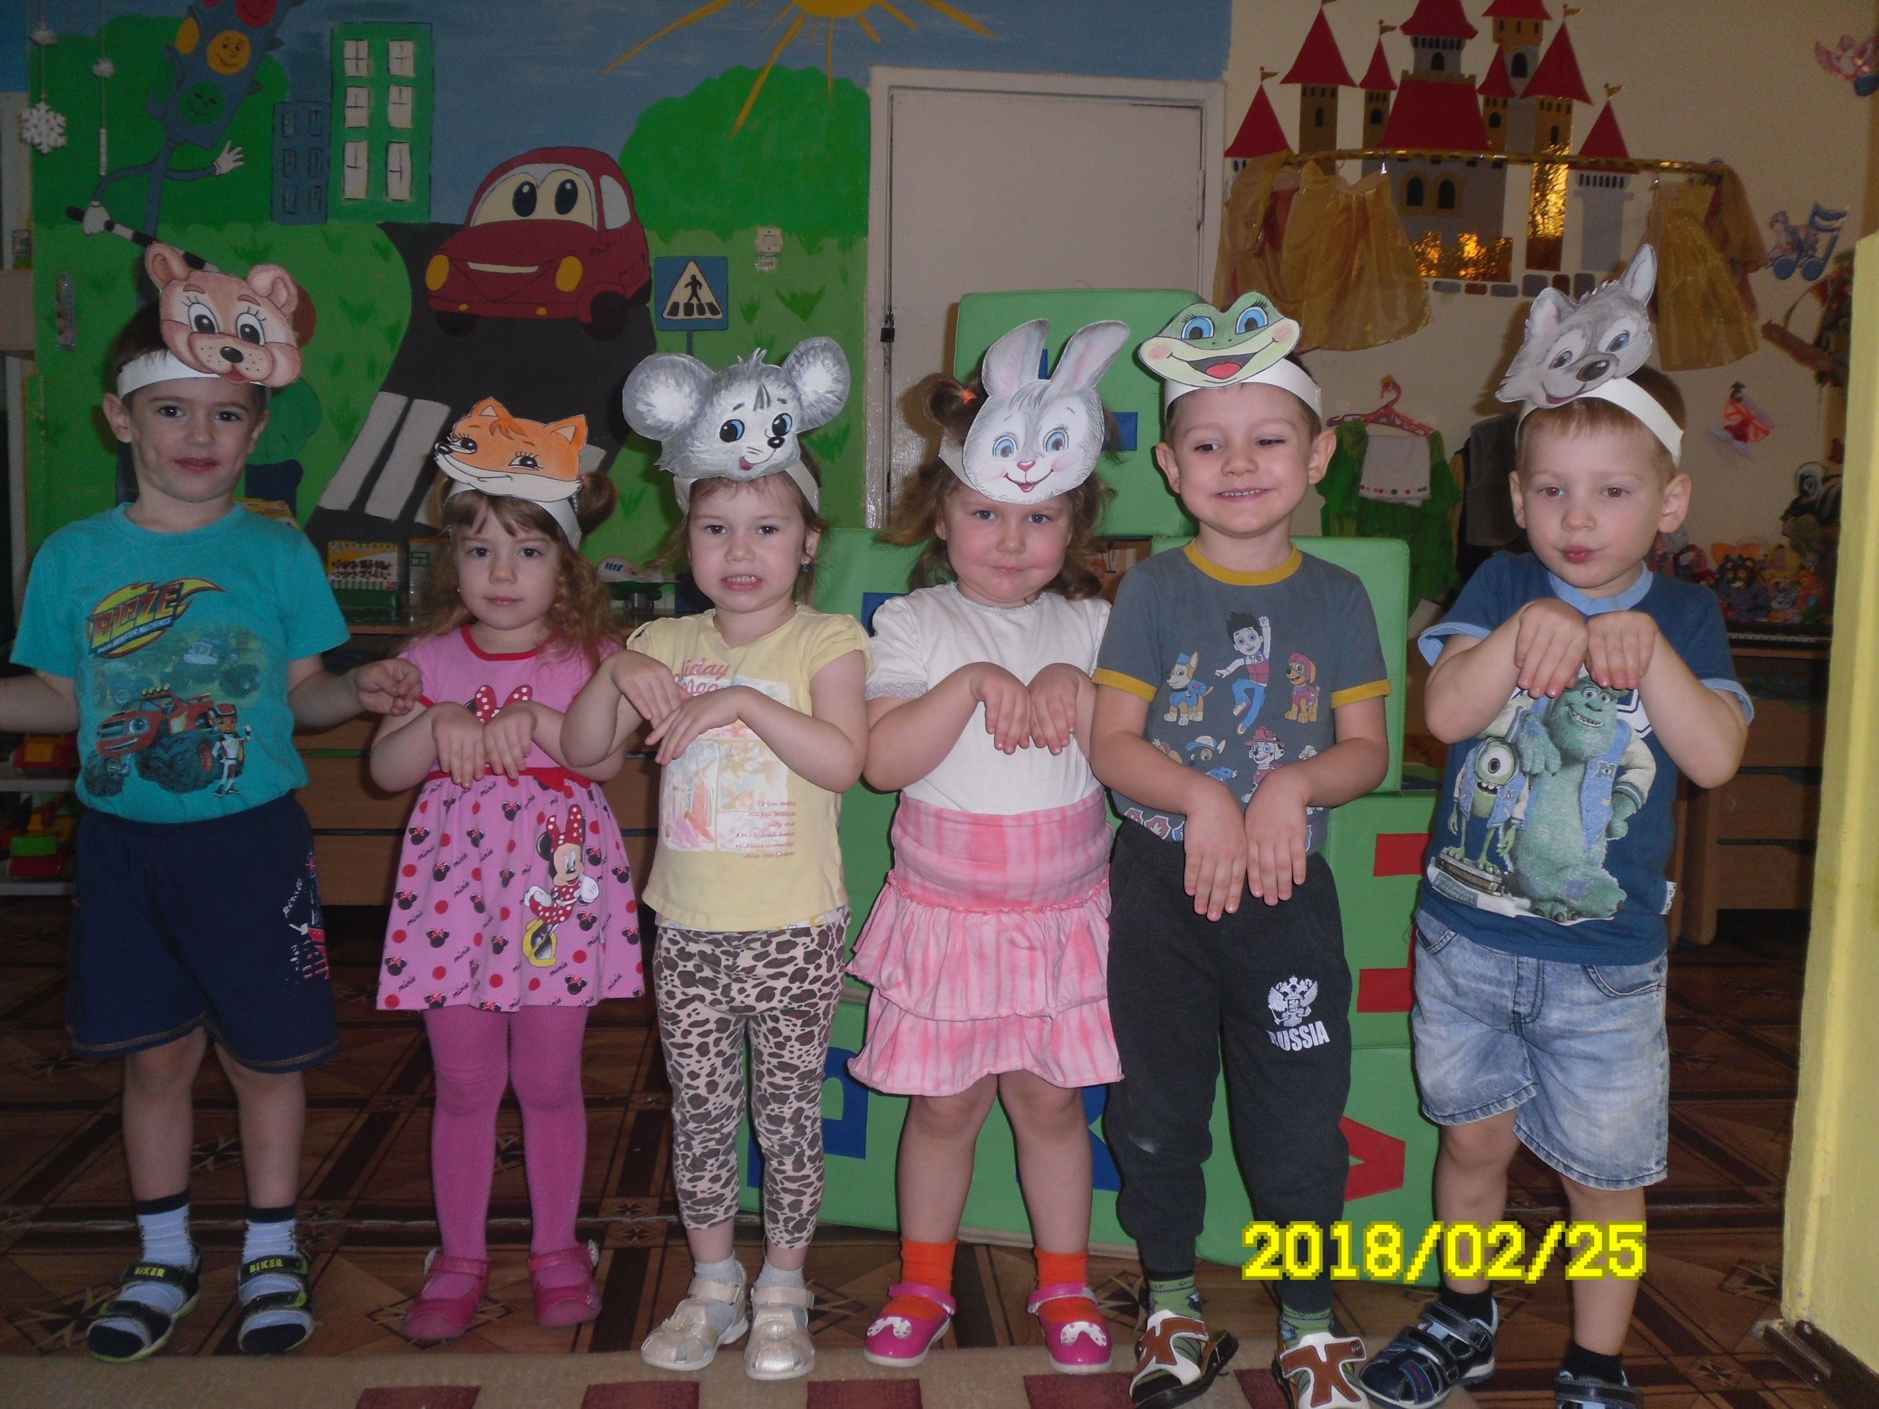
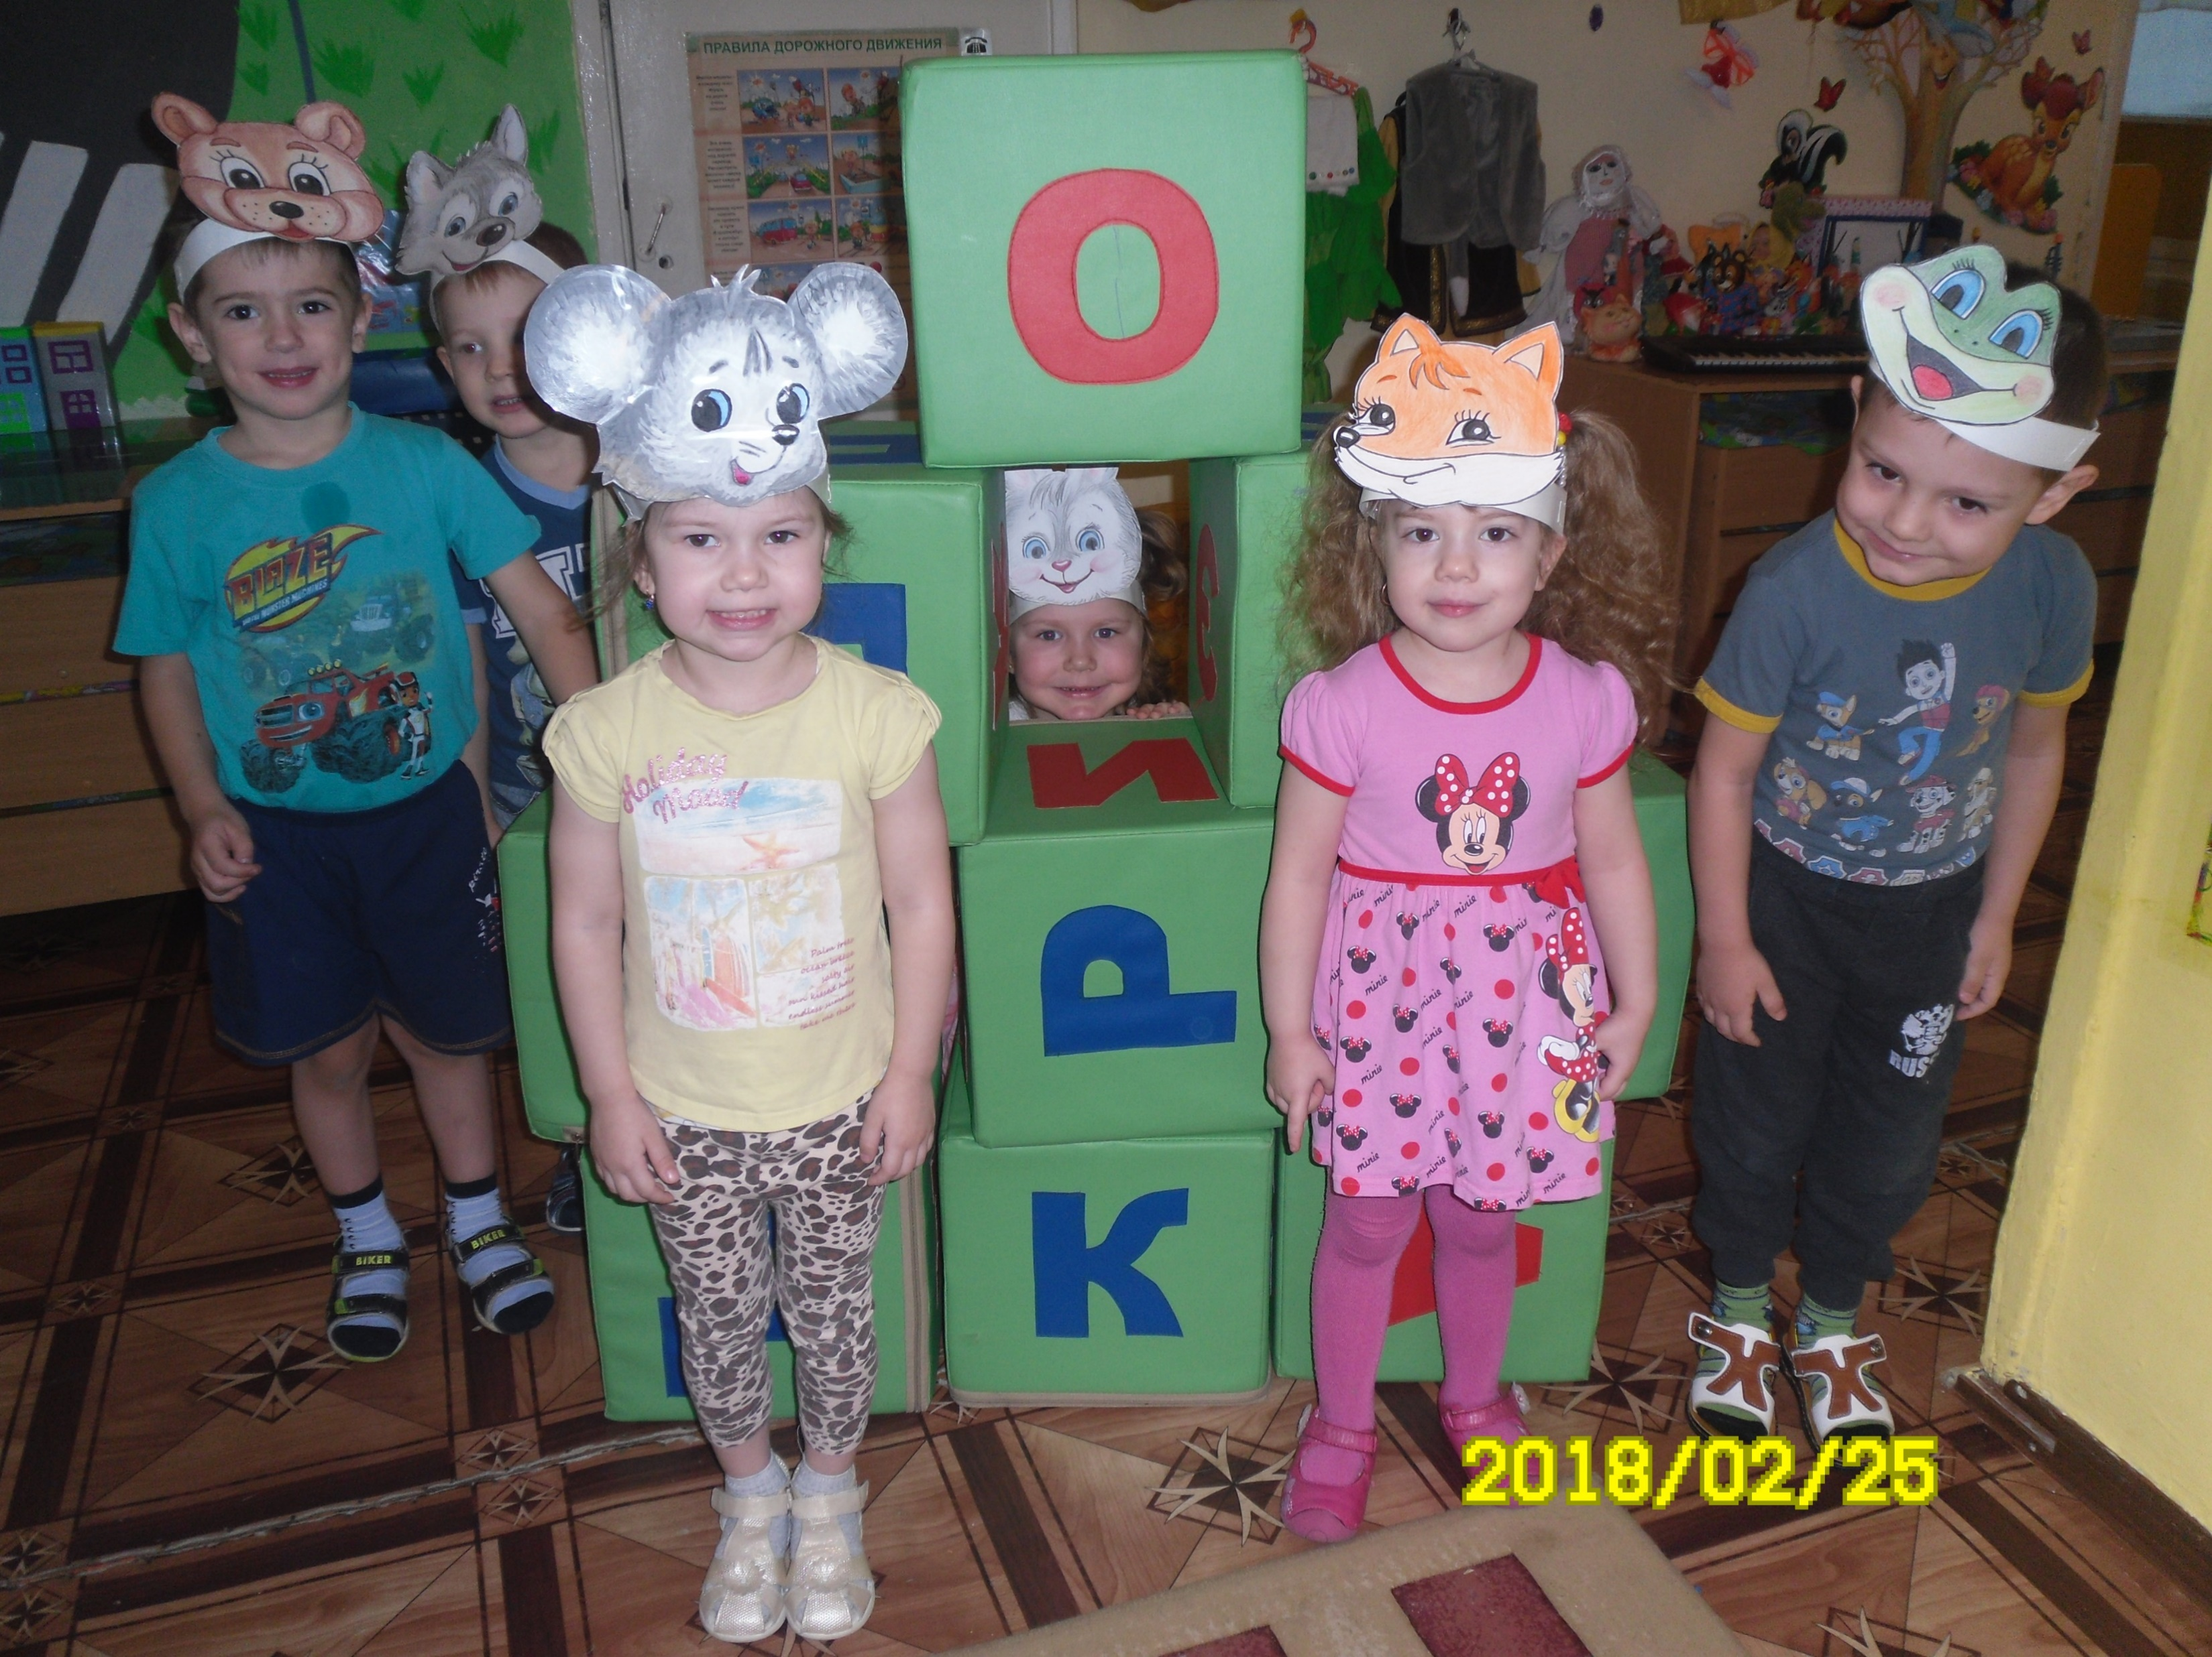
Работа с детьми:
Драматизация русской народной сказки «ТЕРЕМОК»

Slide 12
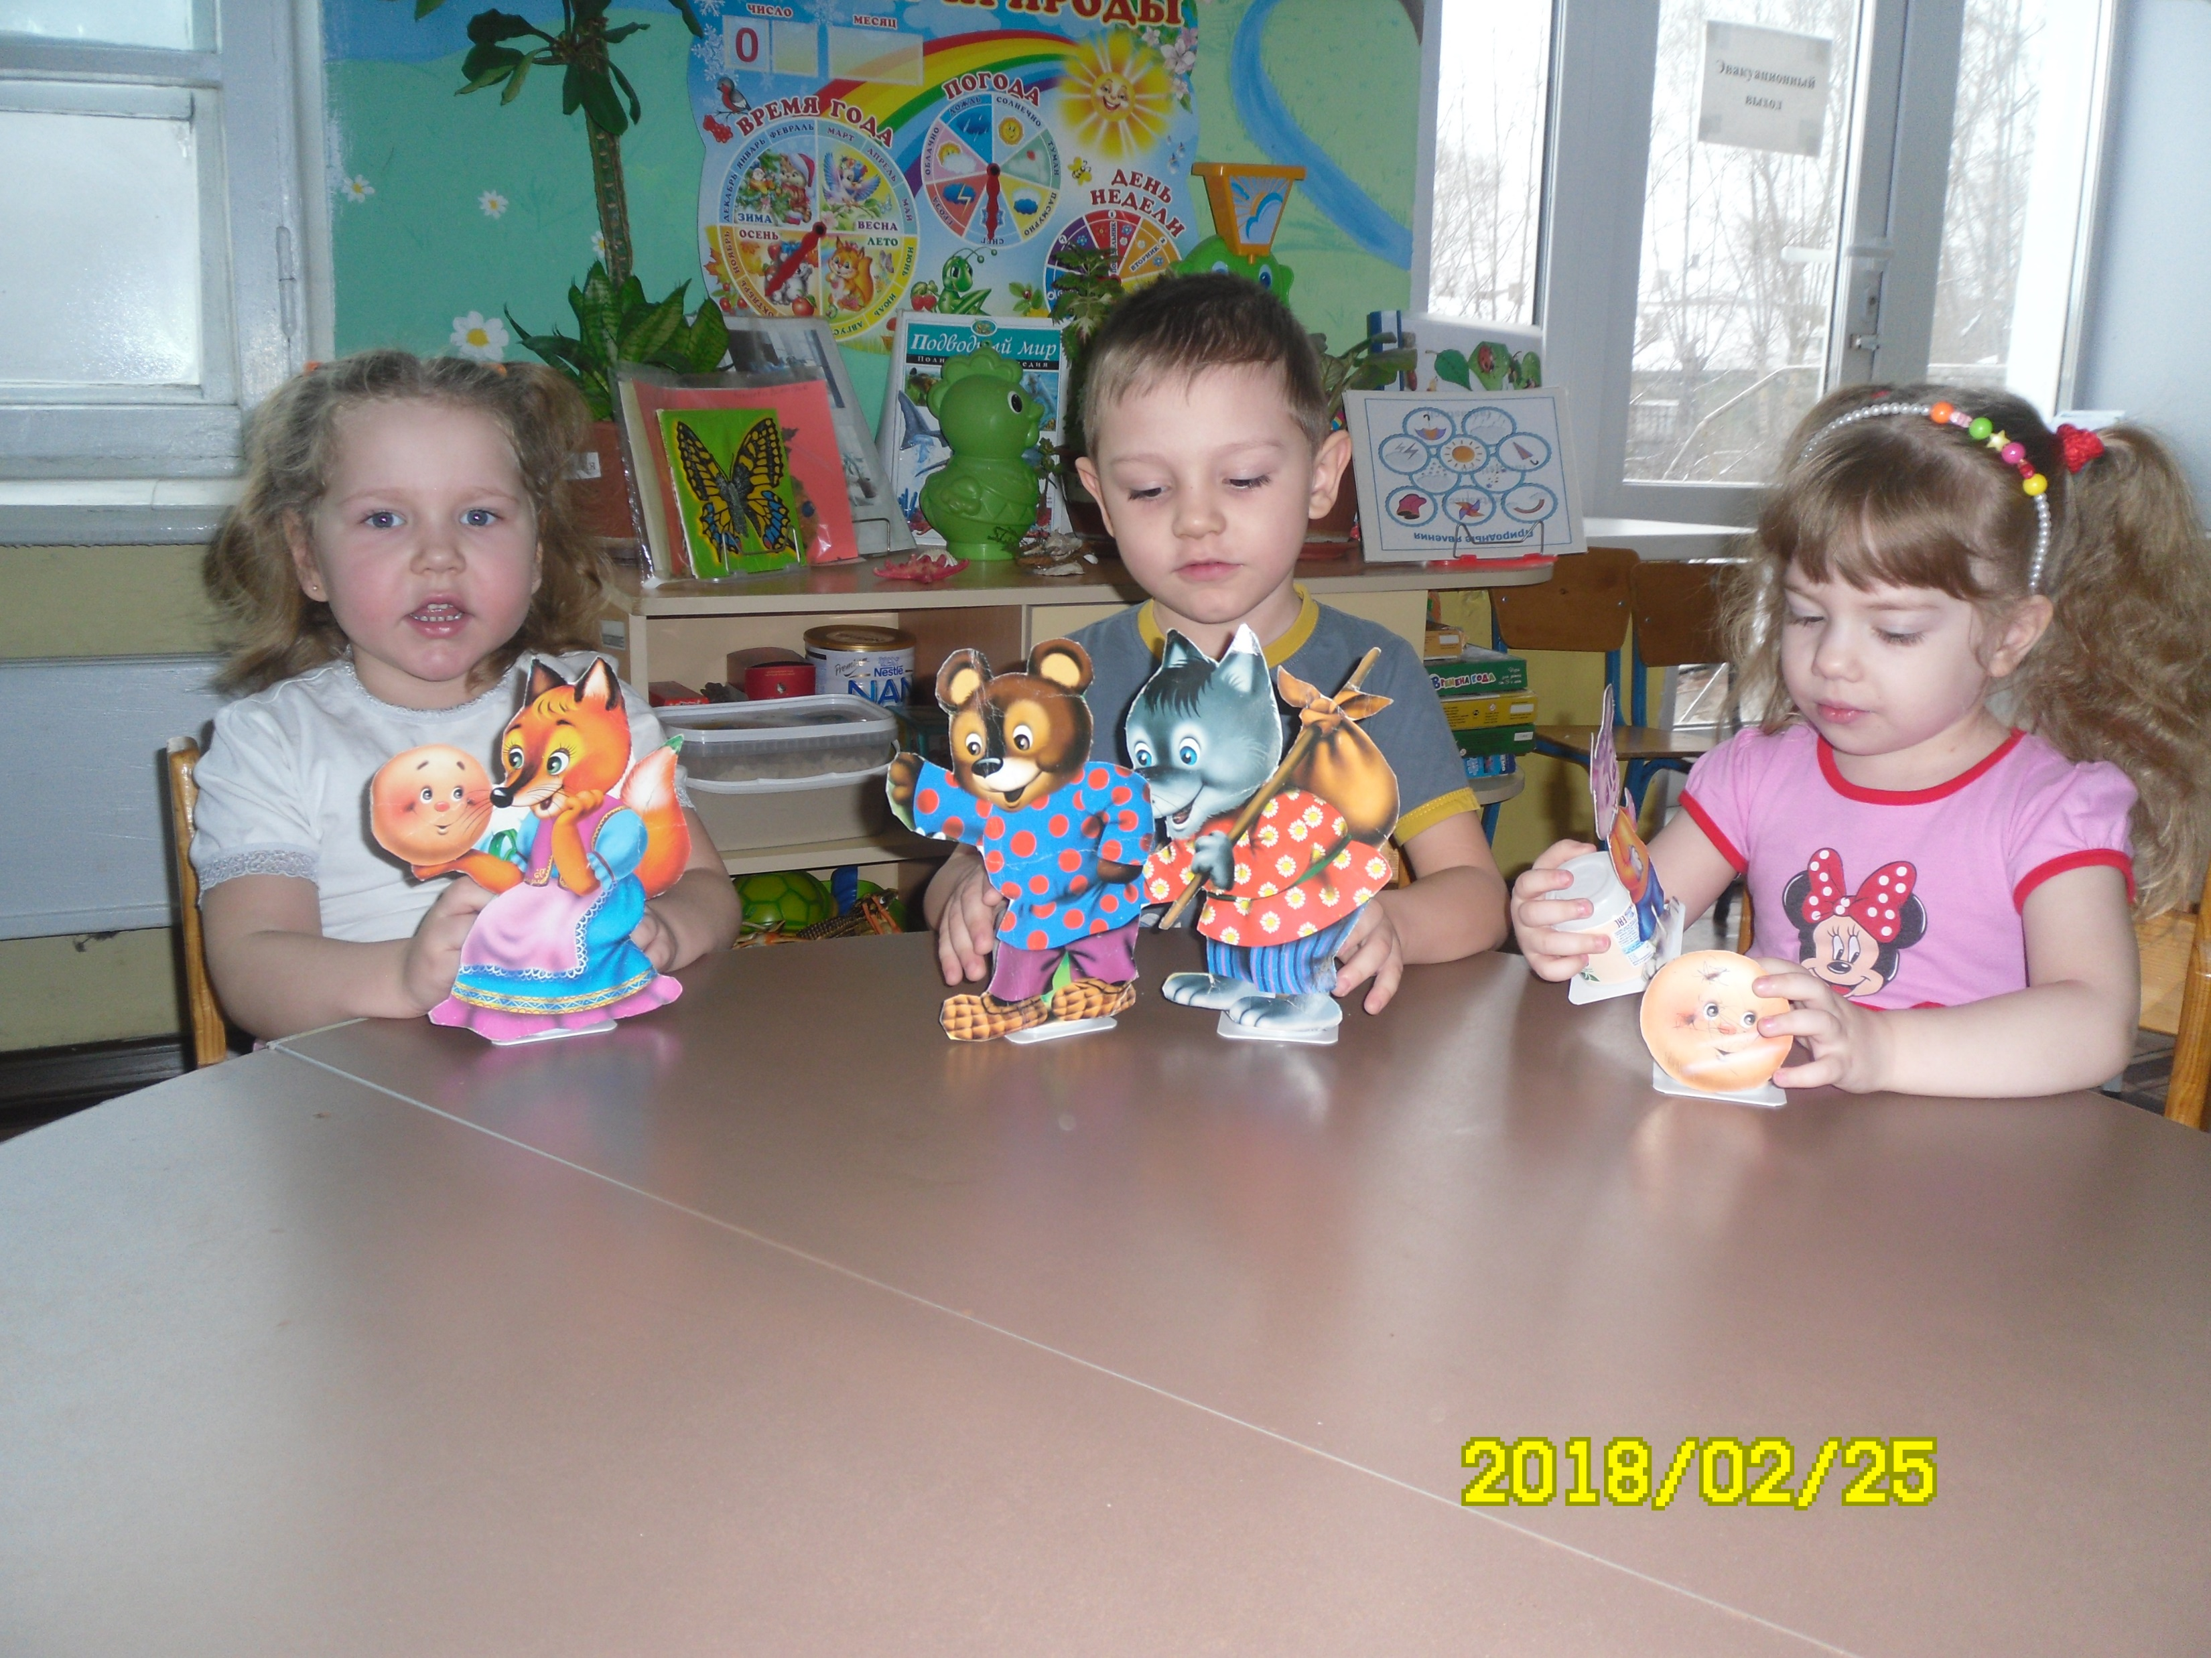
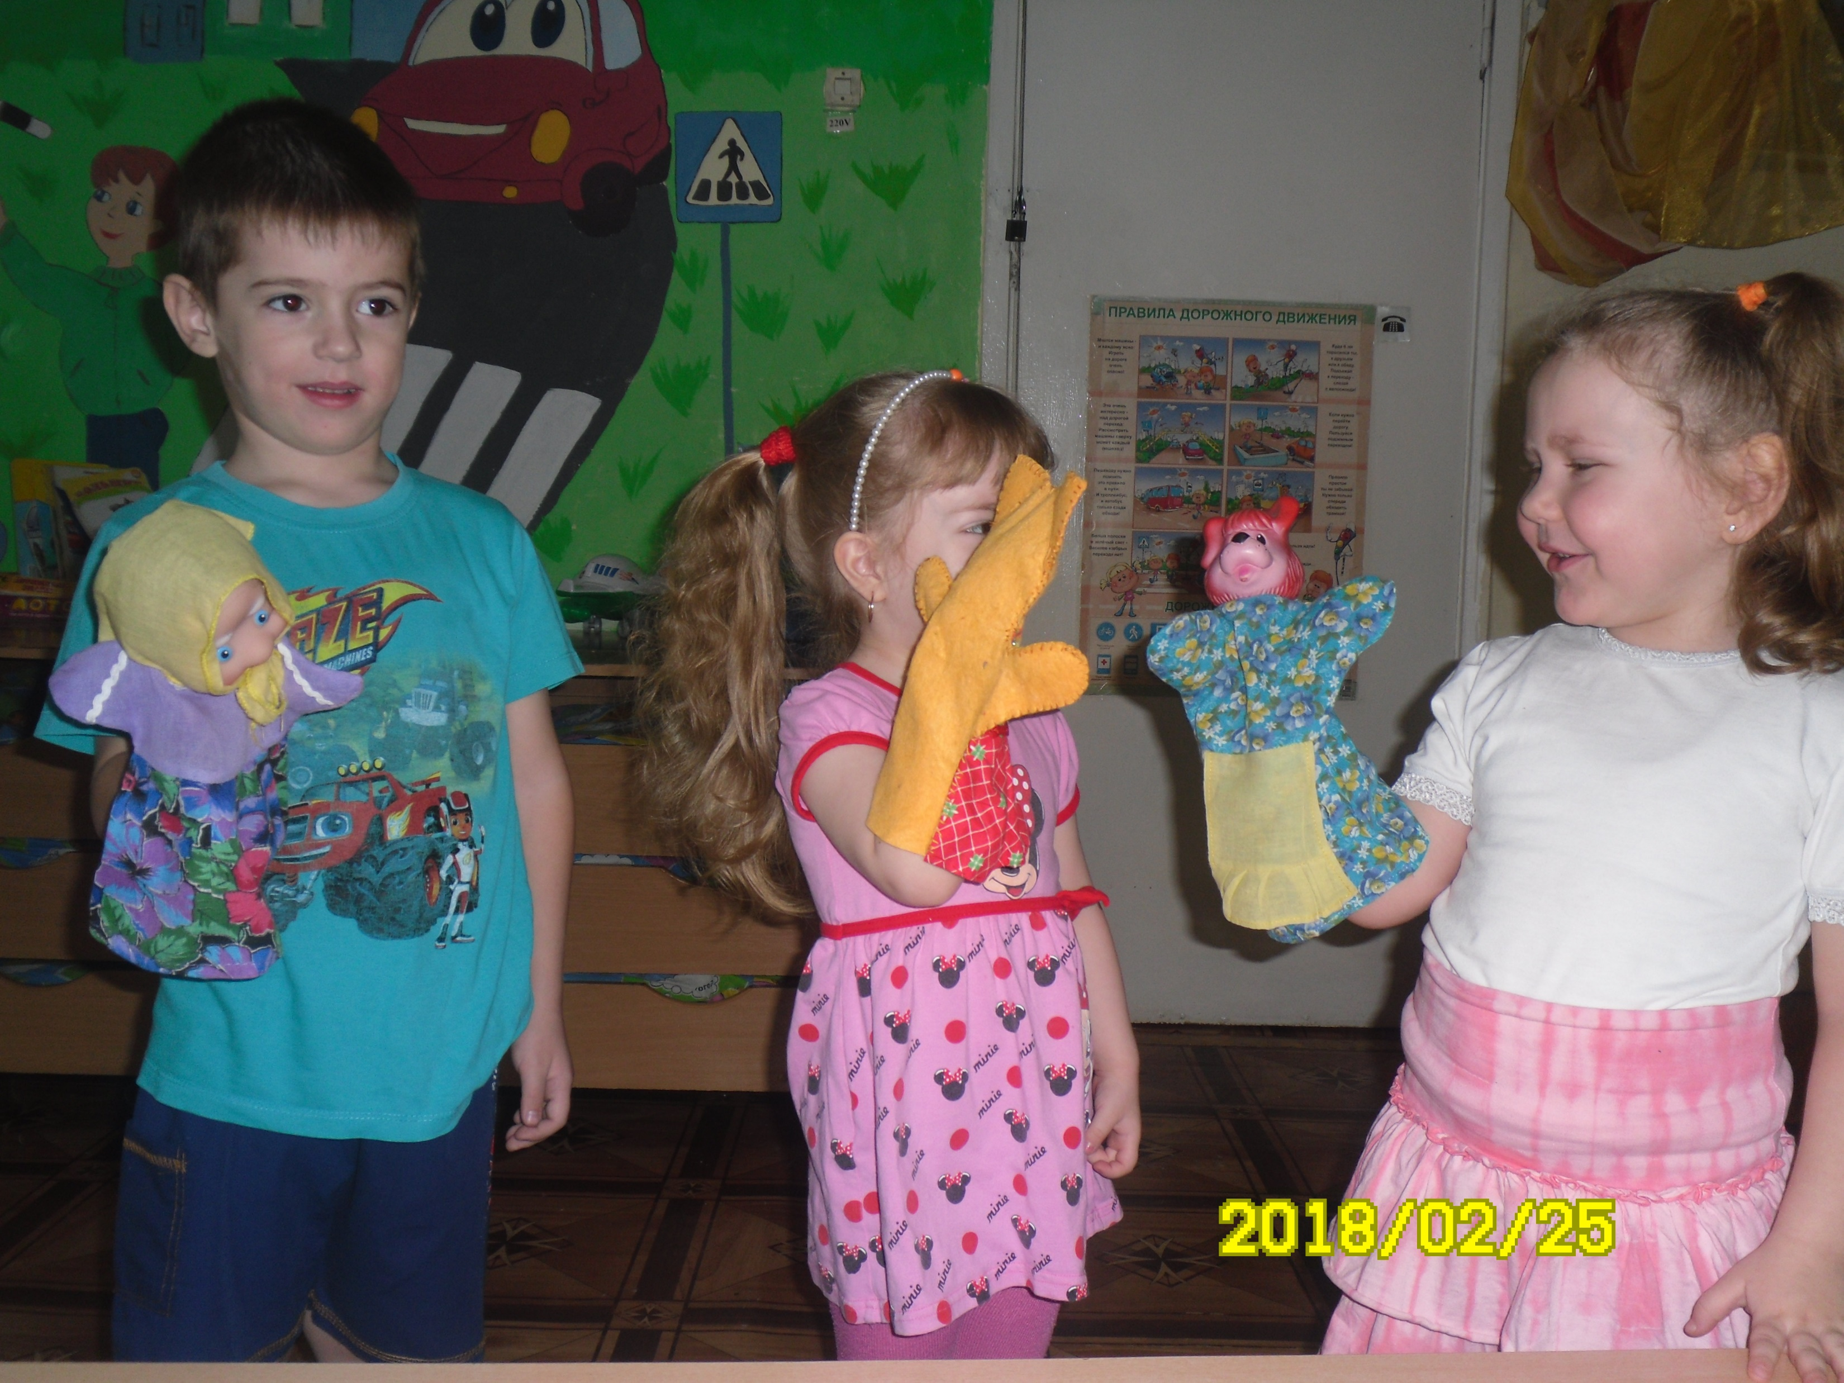
Импровизация детьми с персонажами кукольного театра, настольного театра.

Slide 13
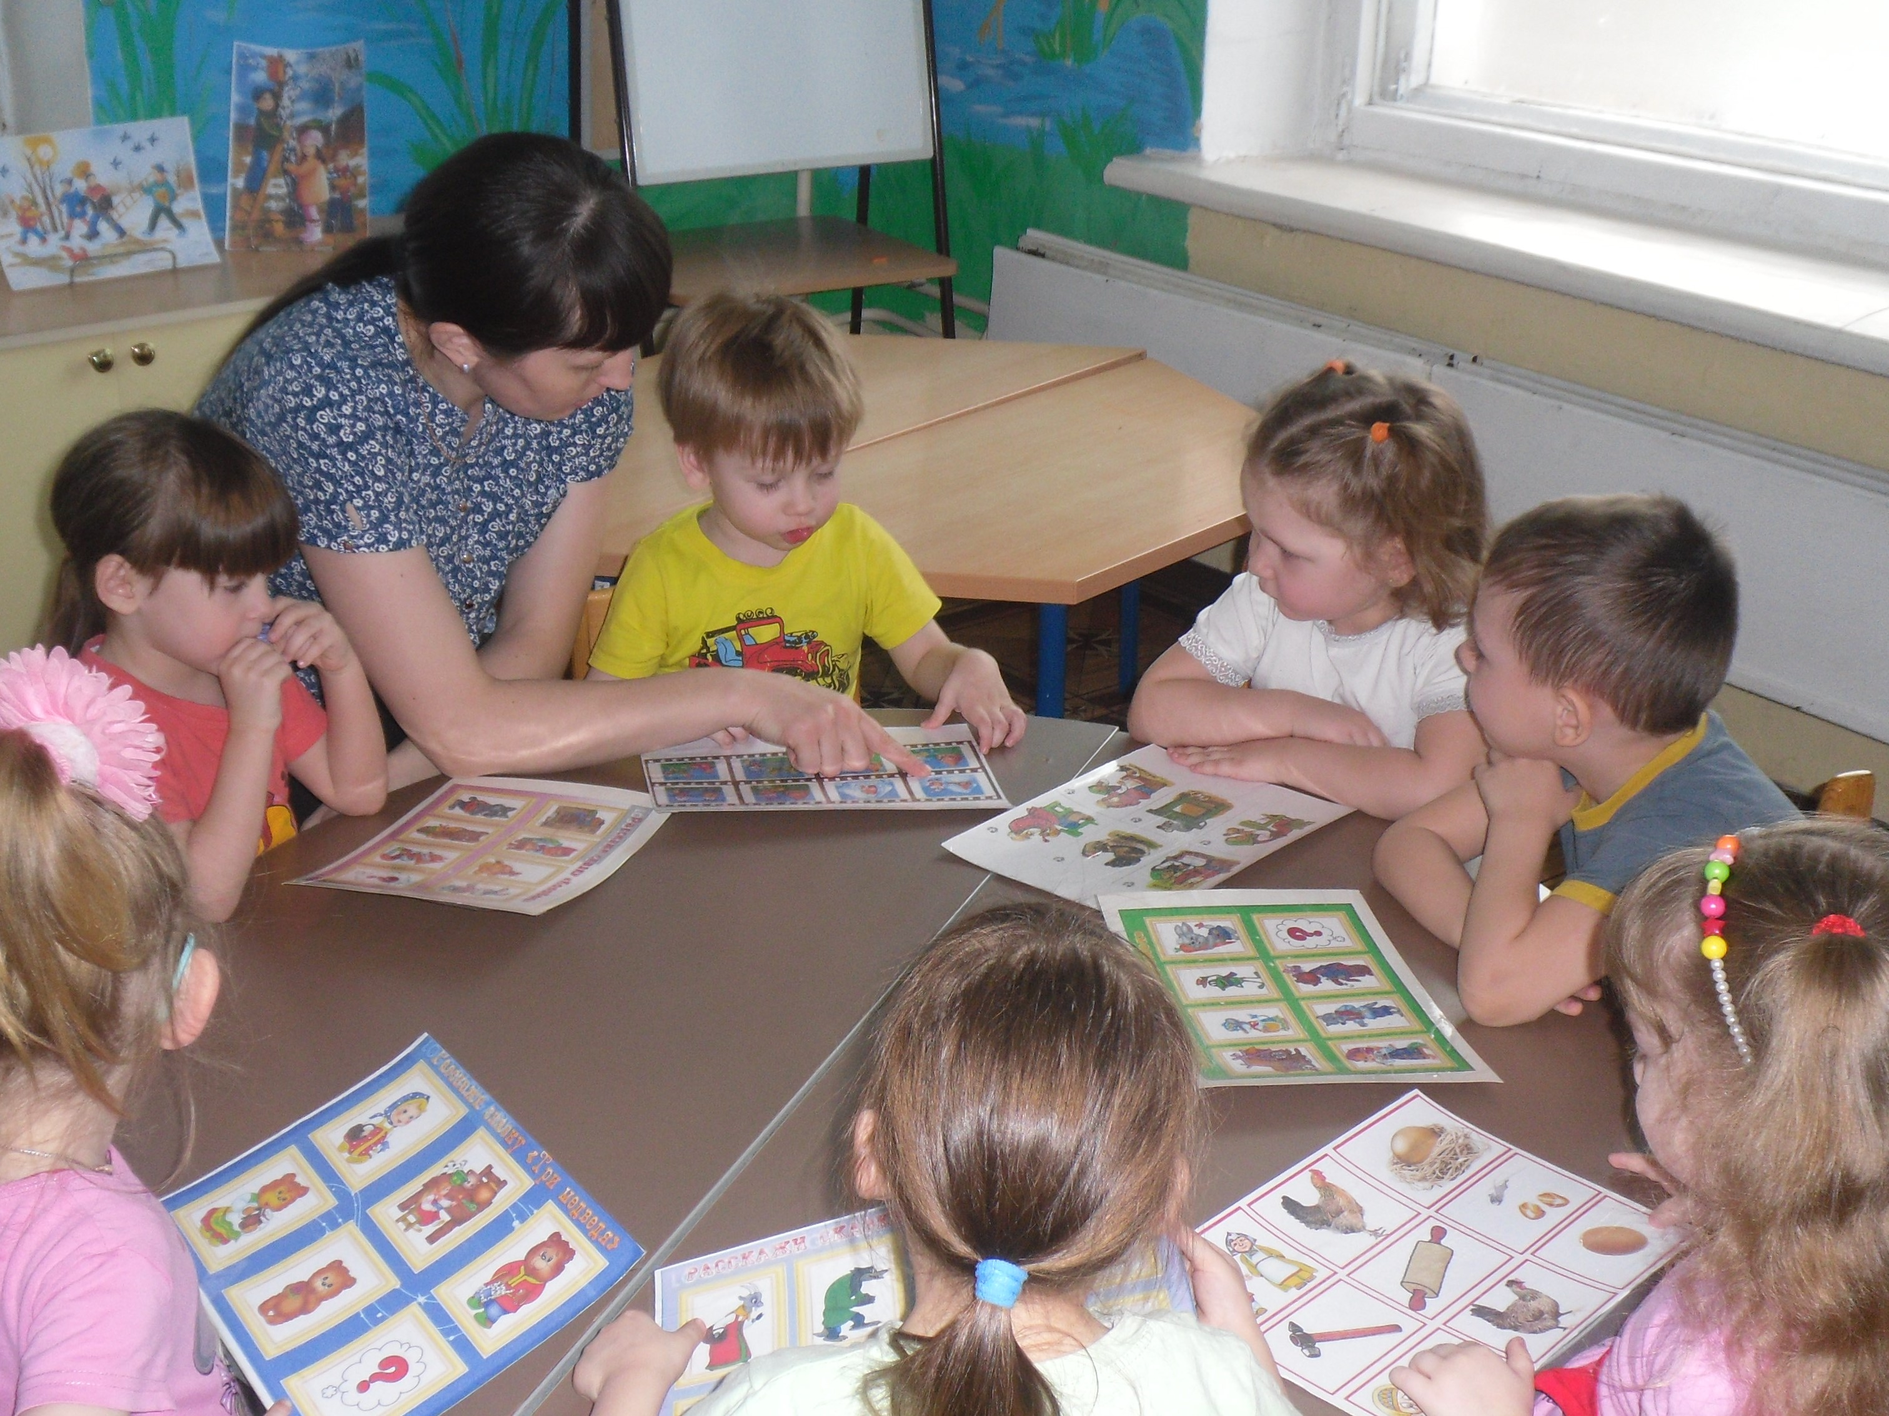
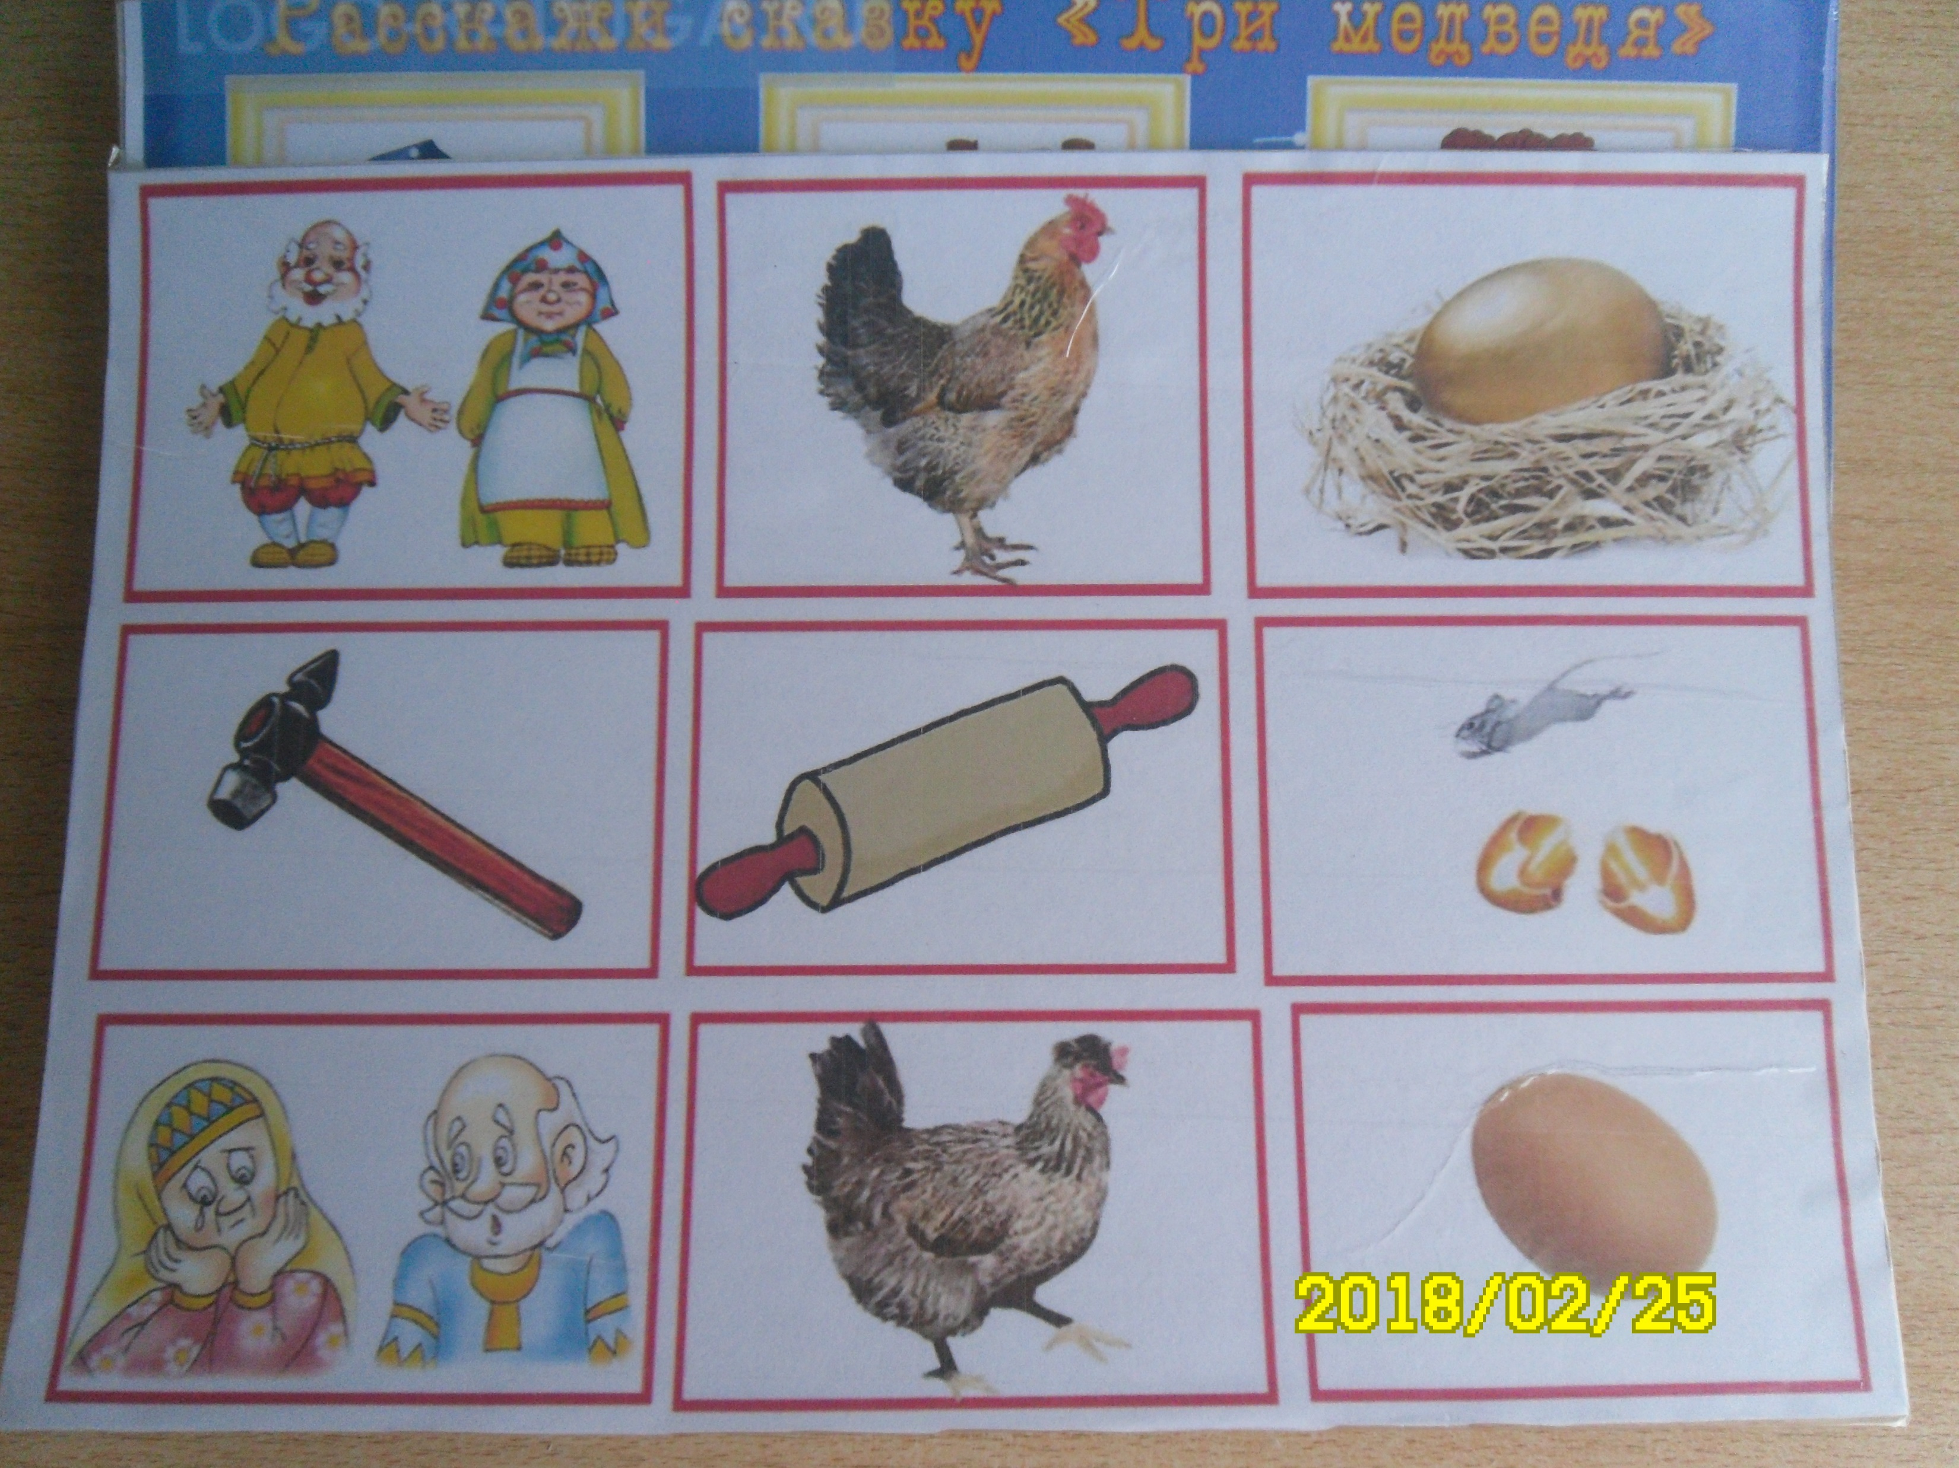
Совместный пересказ сказок, составление сказок по мнемотаблице

Slide 14
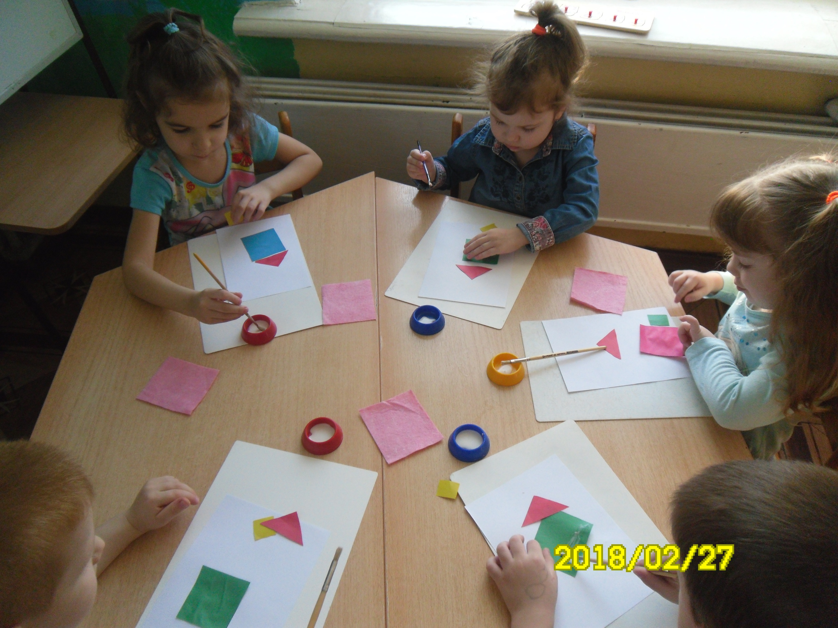
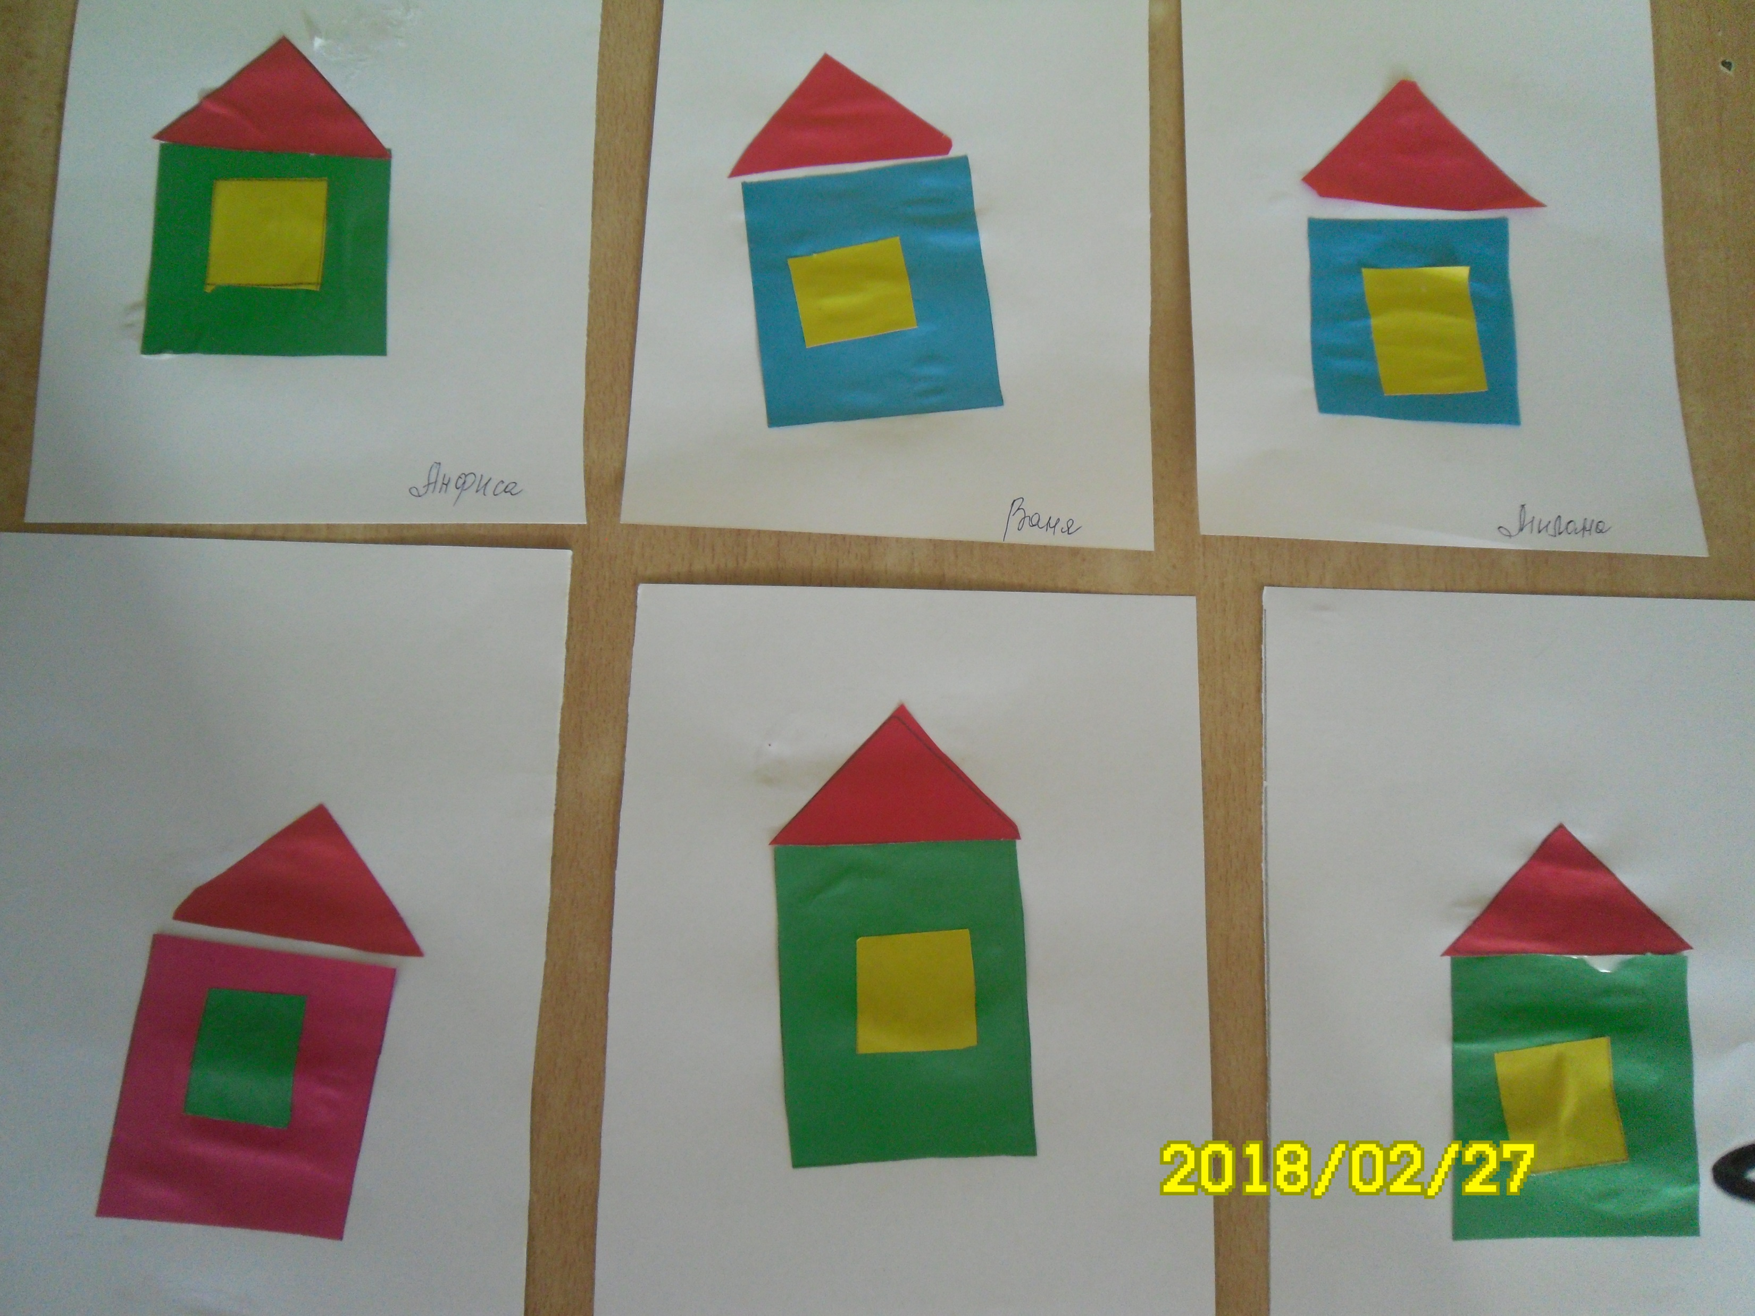
Аппликация по мотивам русской народной сказки «Теремок»

Slide 15
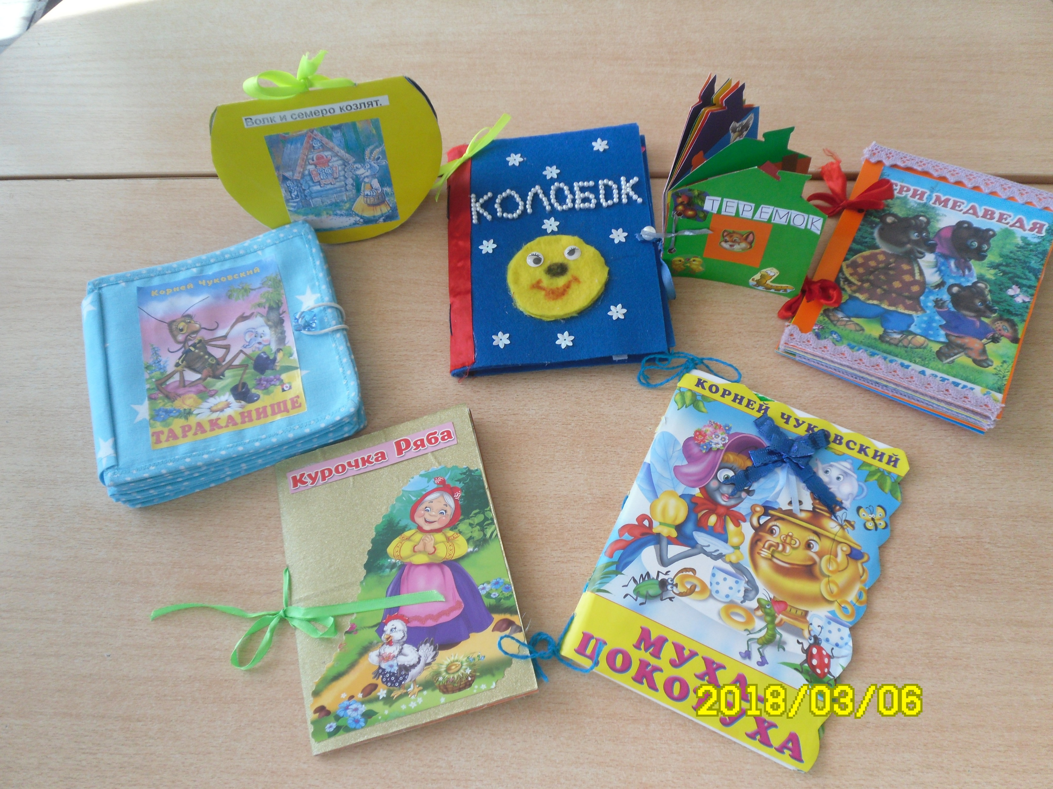
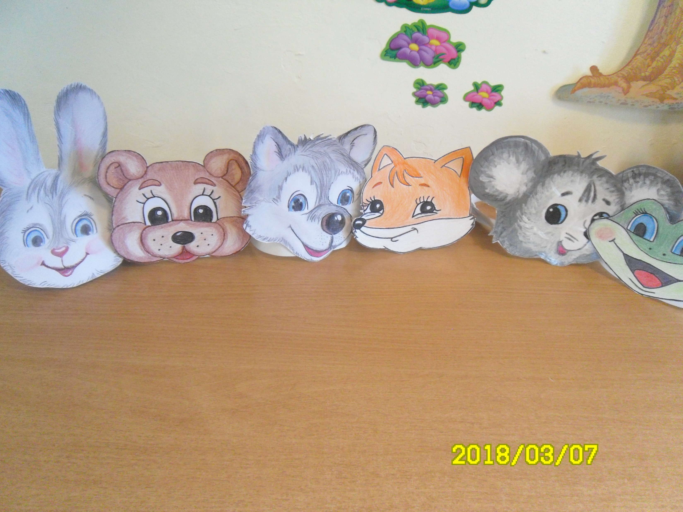
Работа с родителями:
- Книжки – «малышки»;
- Книжки – самоделки;
- Маски для драматизации сказок.

Slide 16
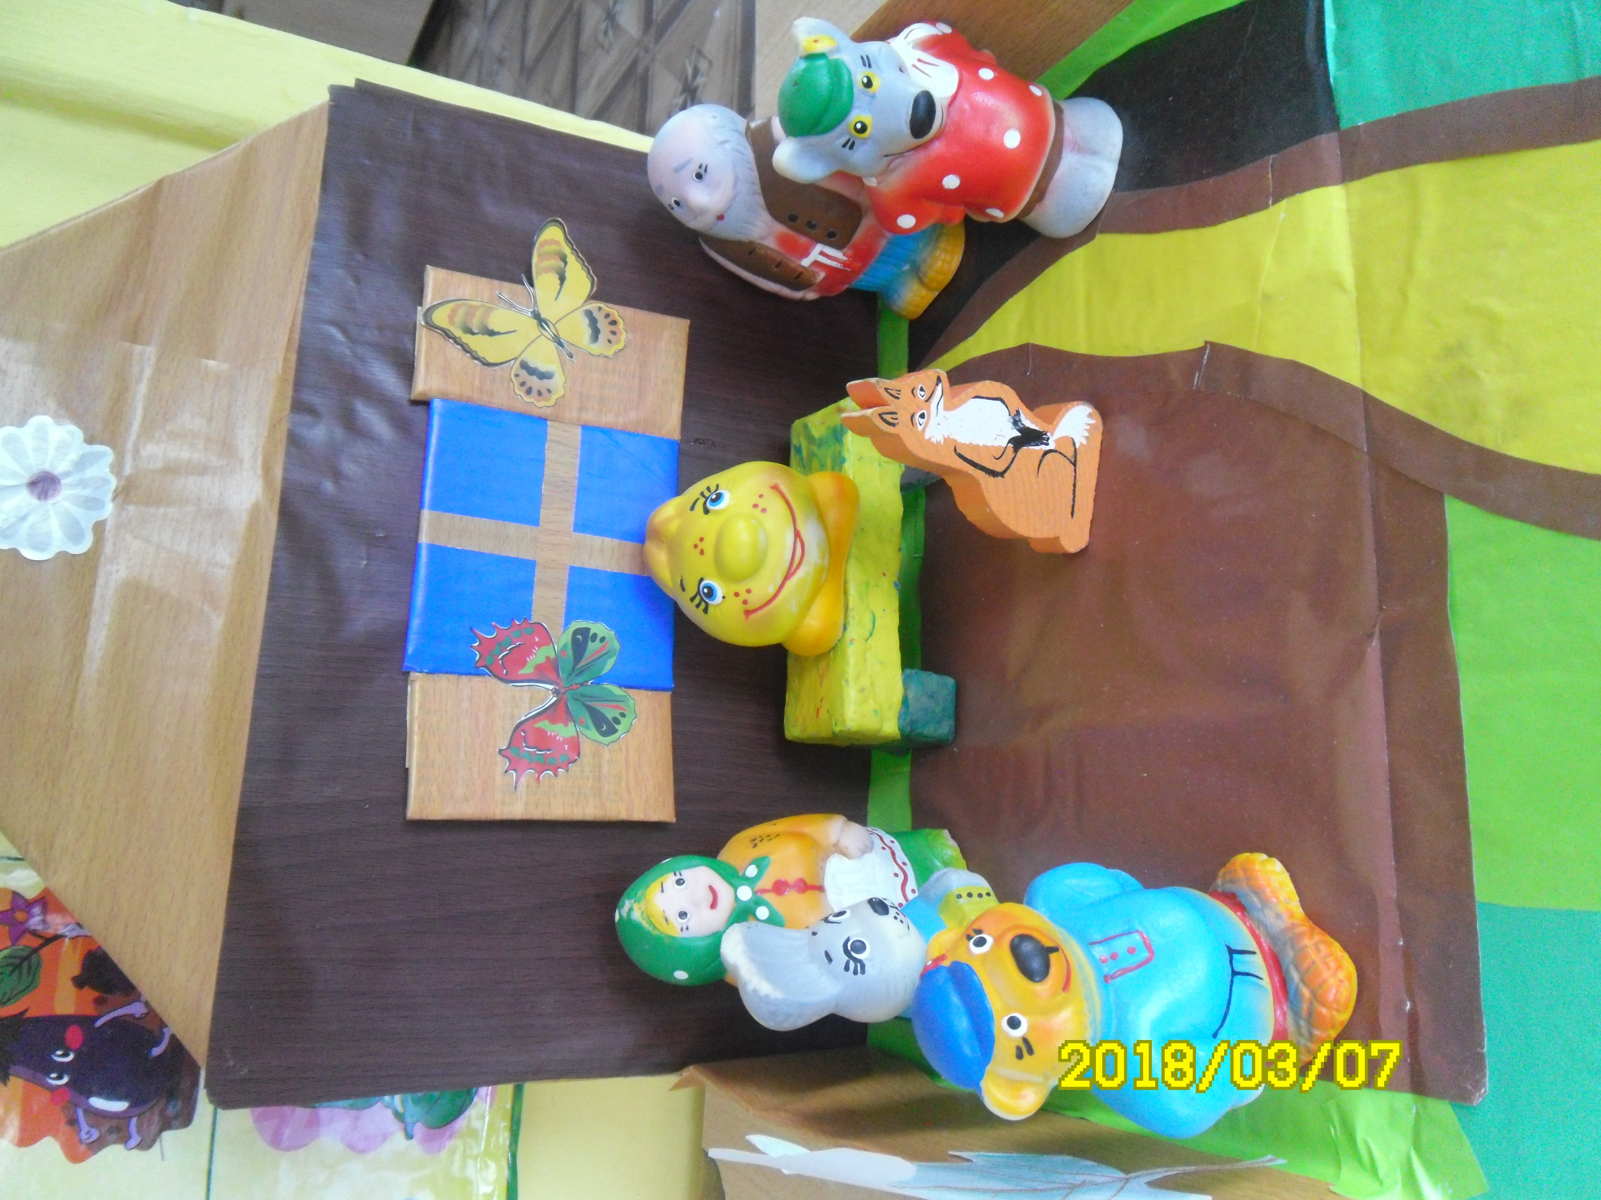
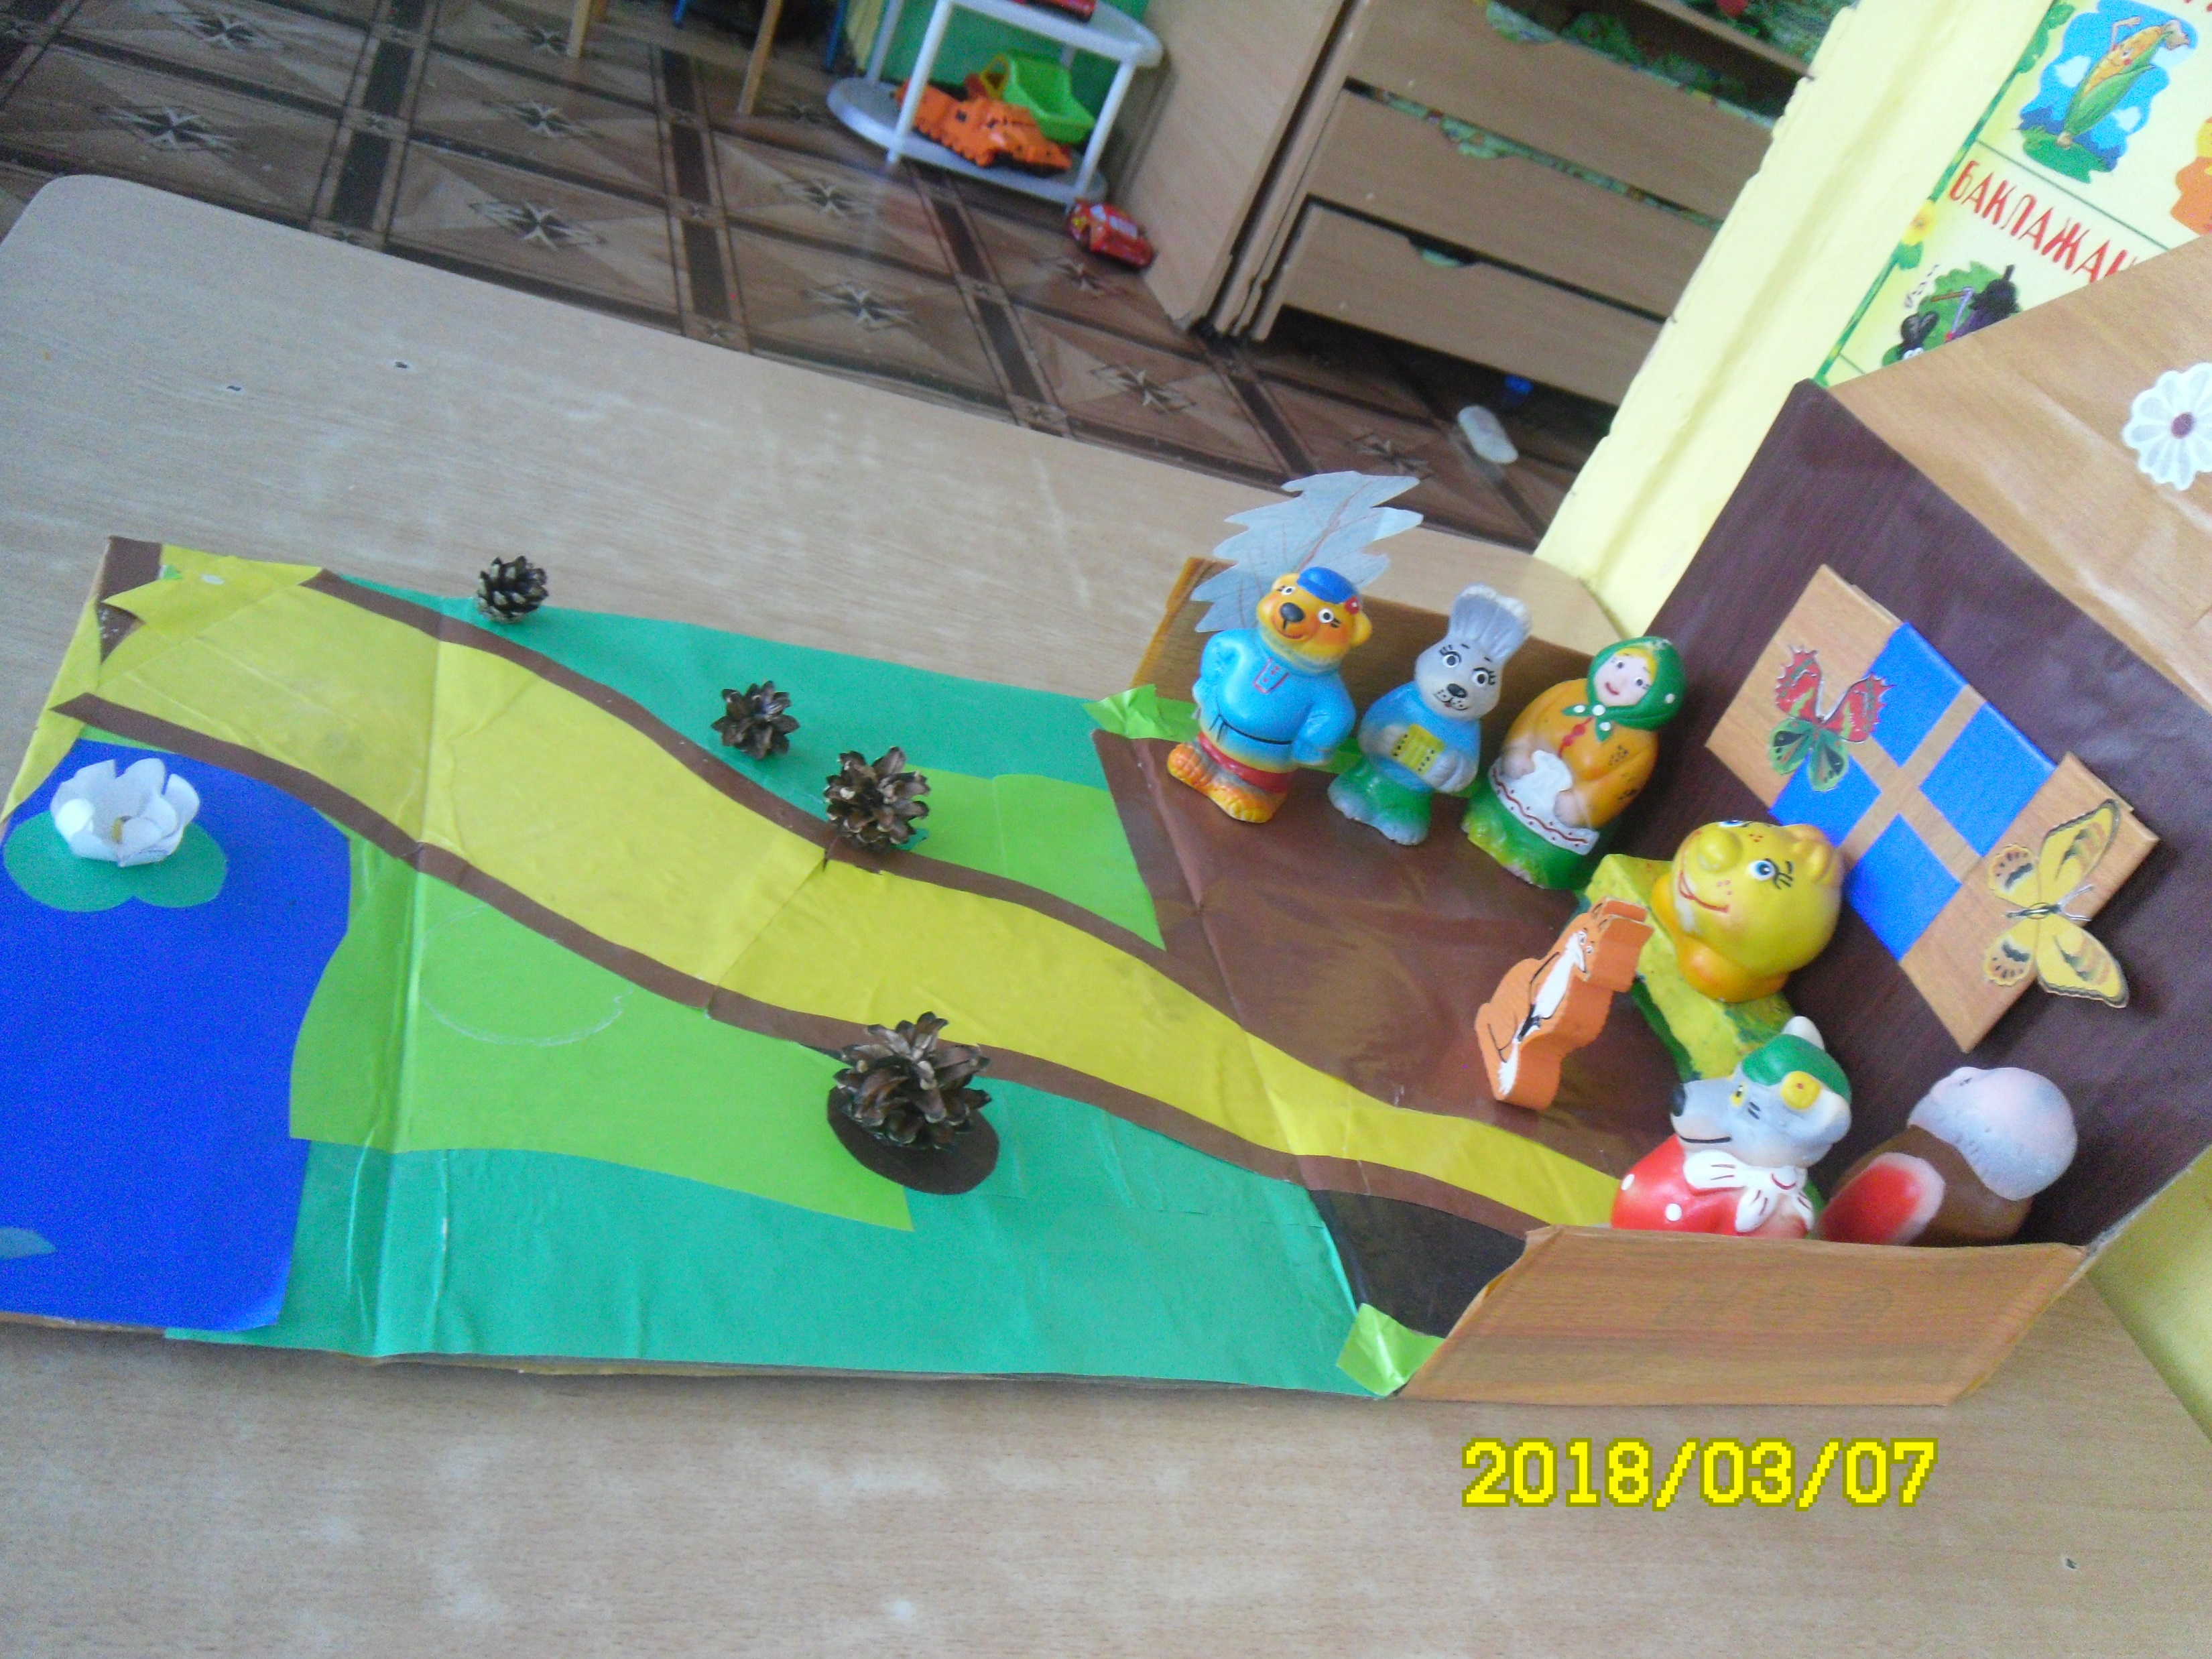
Макет русской народной сказки «Колобок»

Slide 17
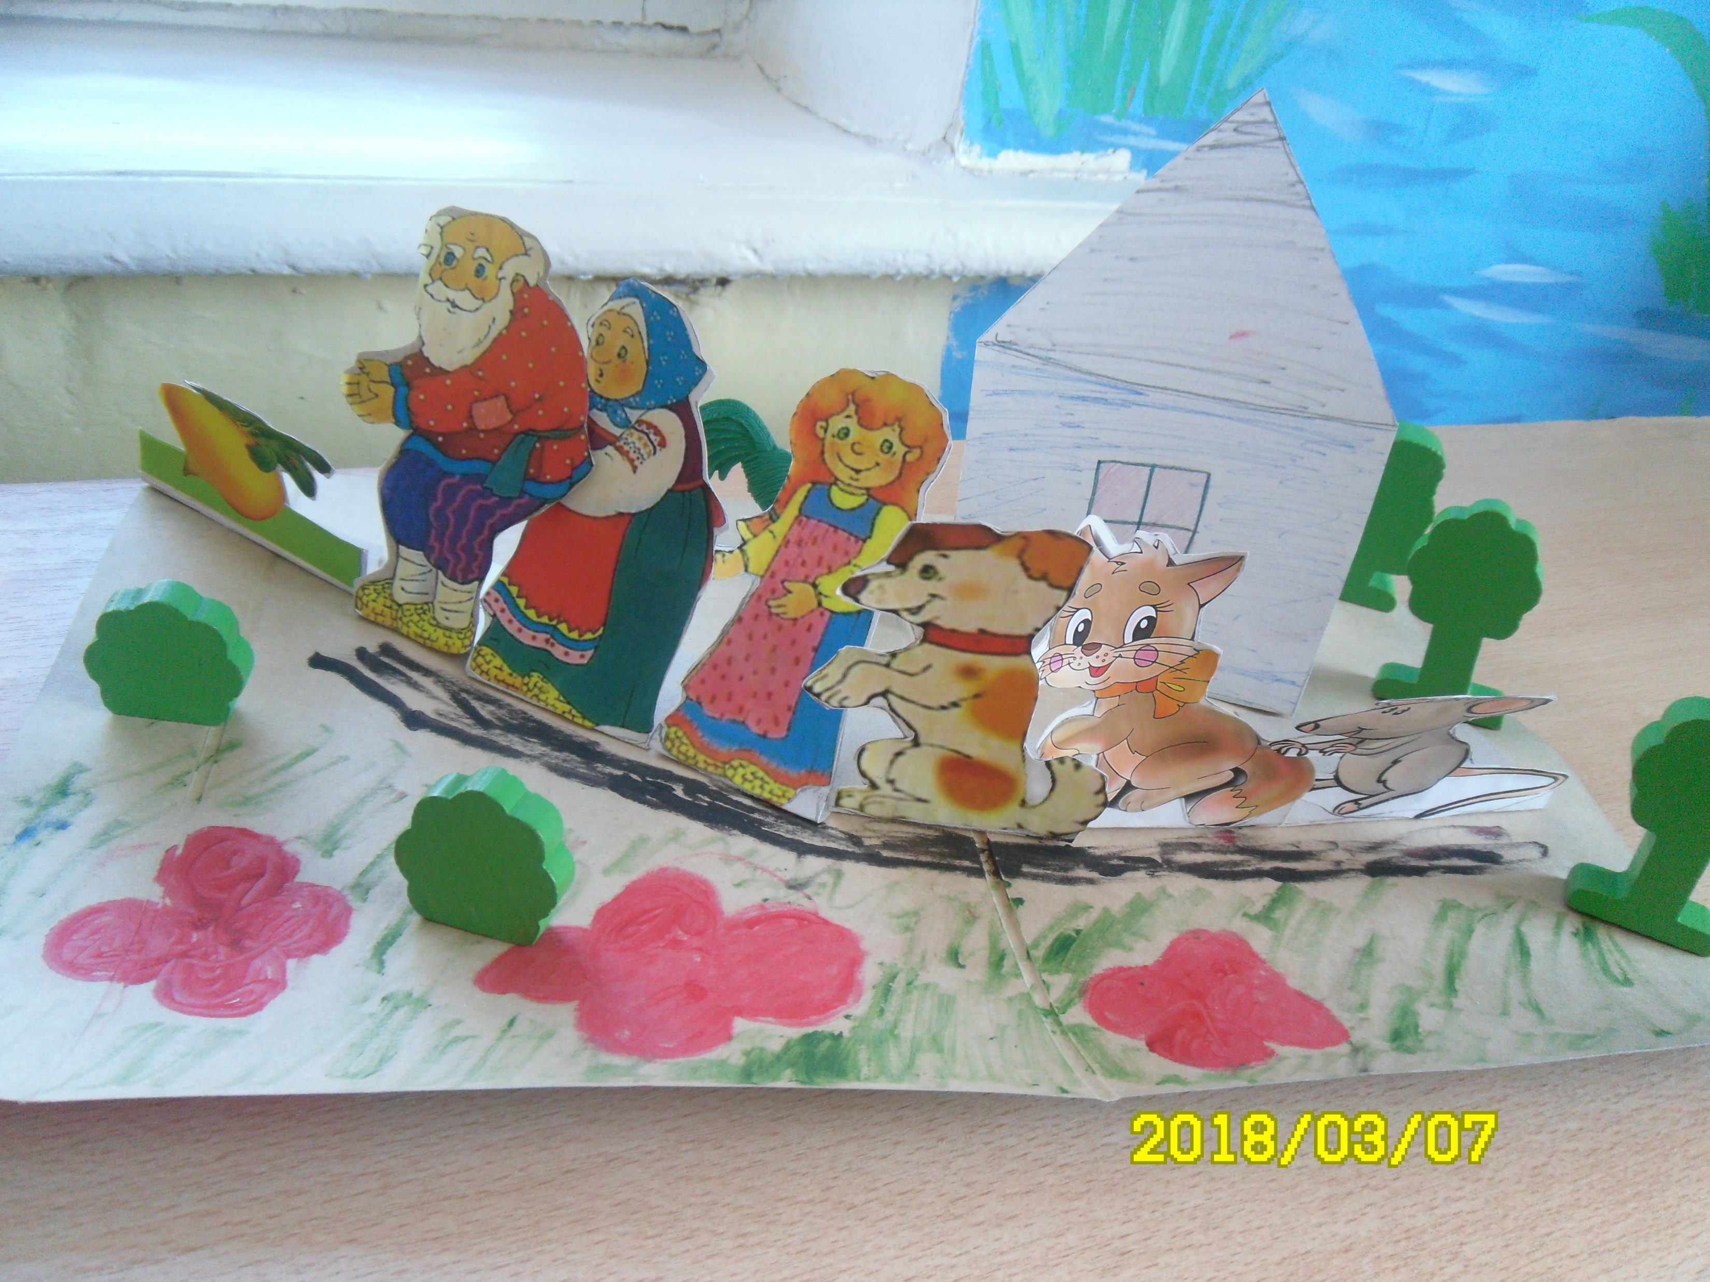
Макет русской народной сказки «РЕПКА»

Slide 18
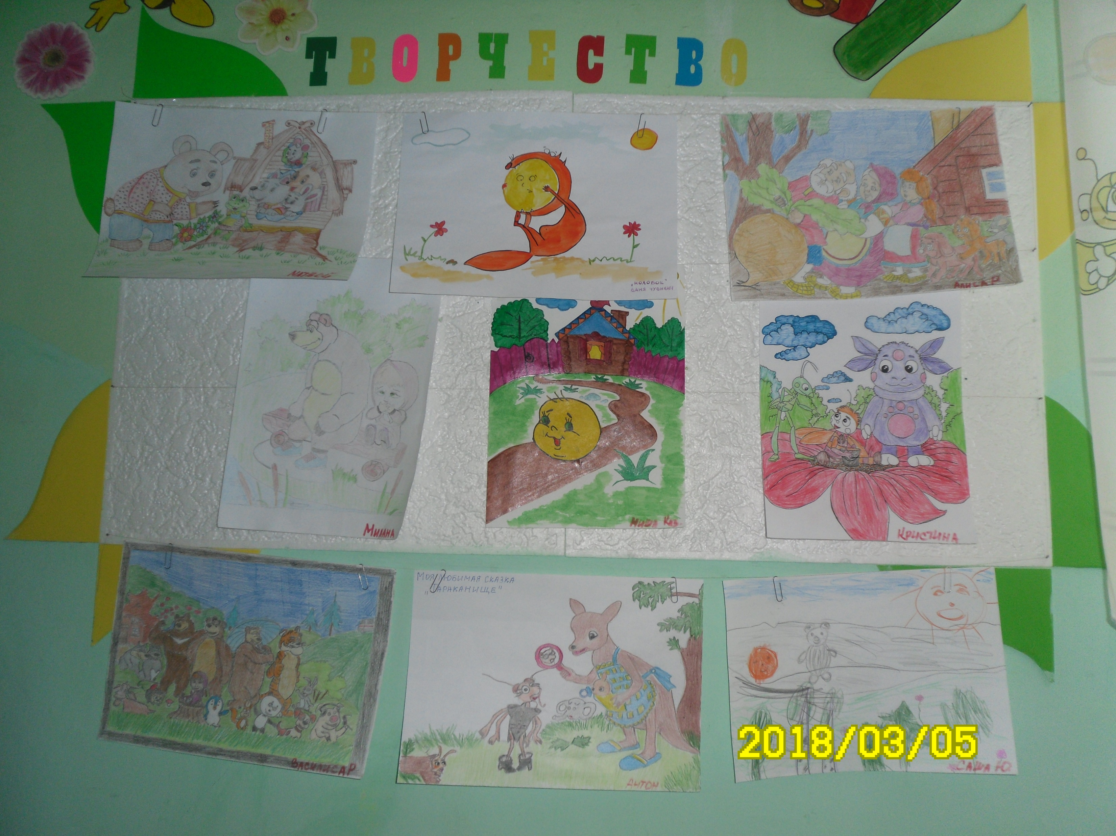
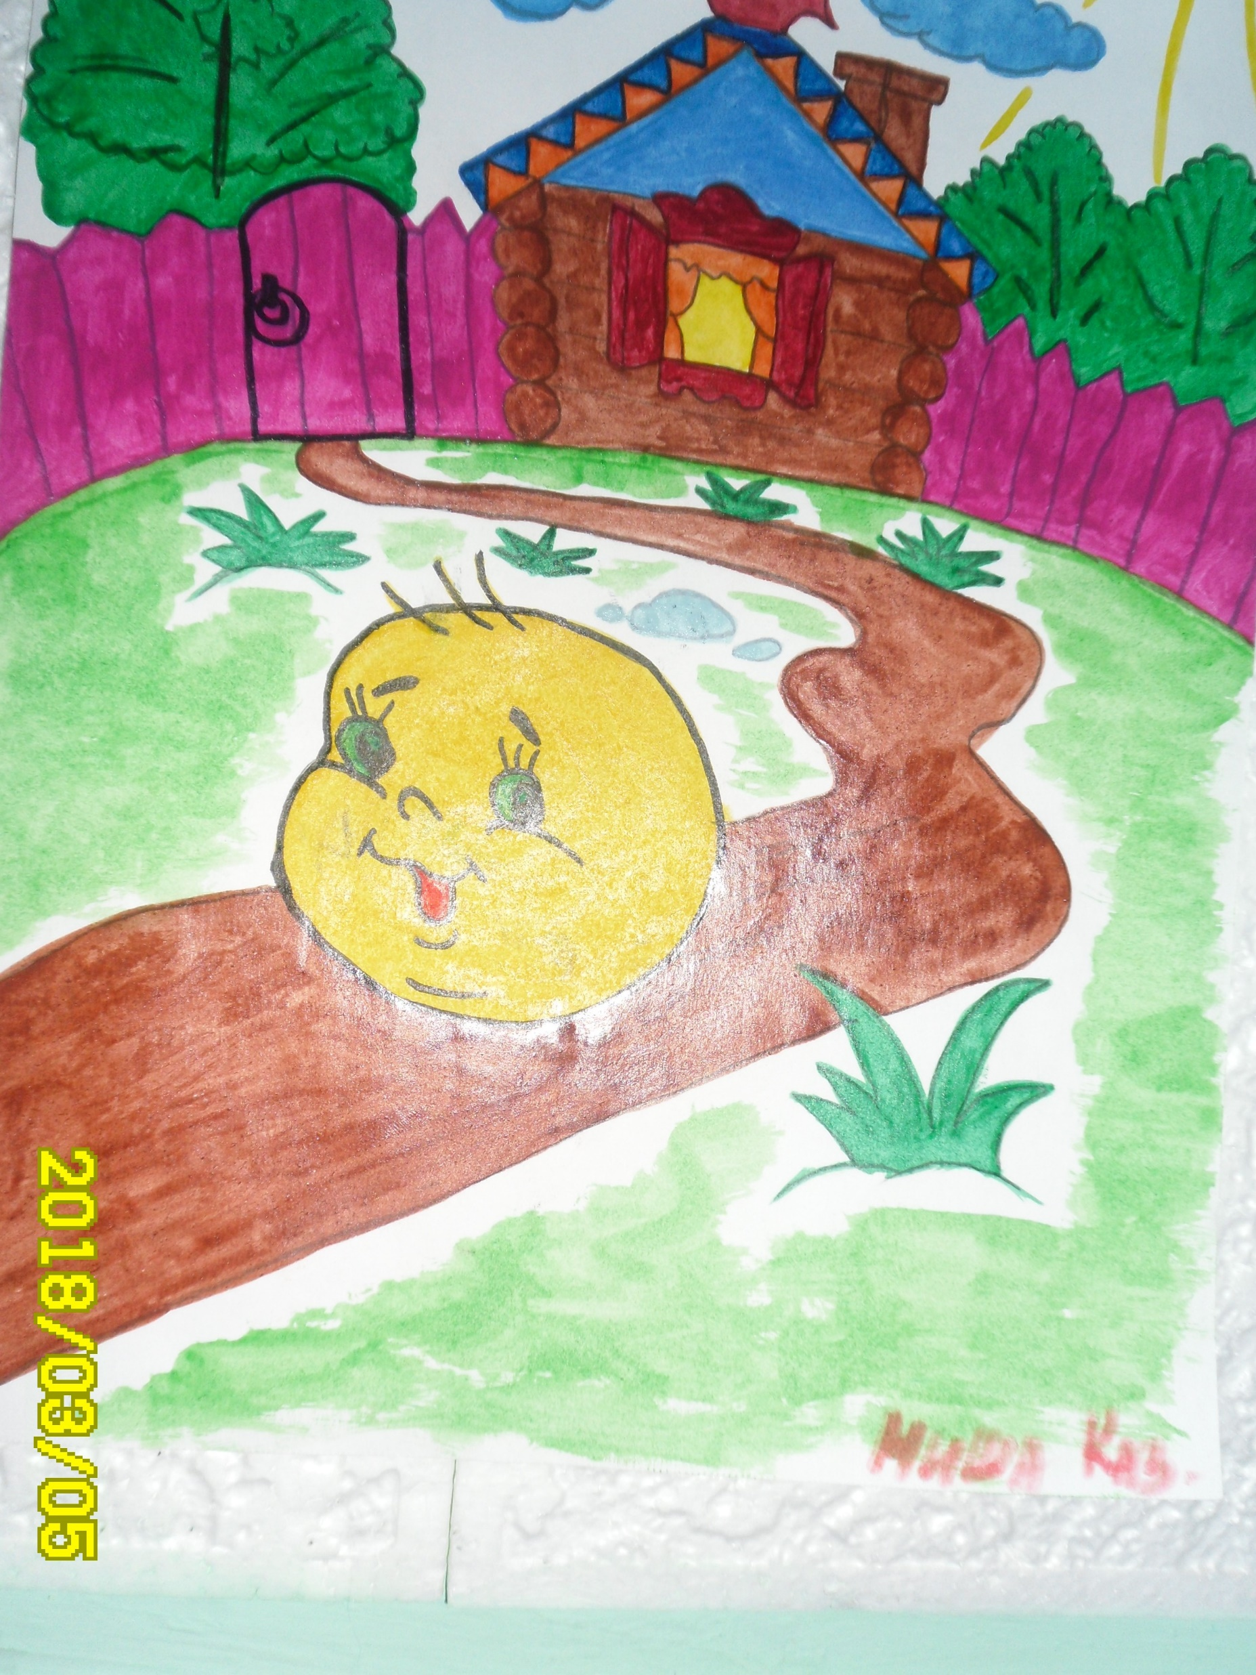
Выставка рисунков детей и родителей
«Мои любимые сказки»

Slide 19
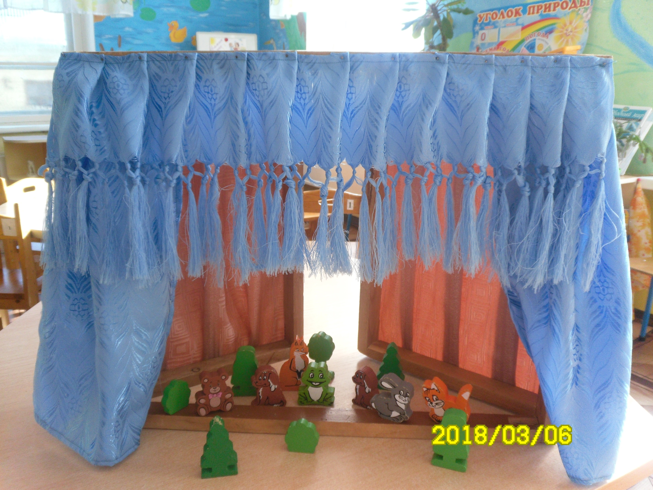
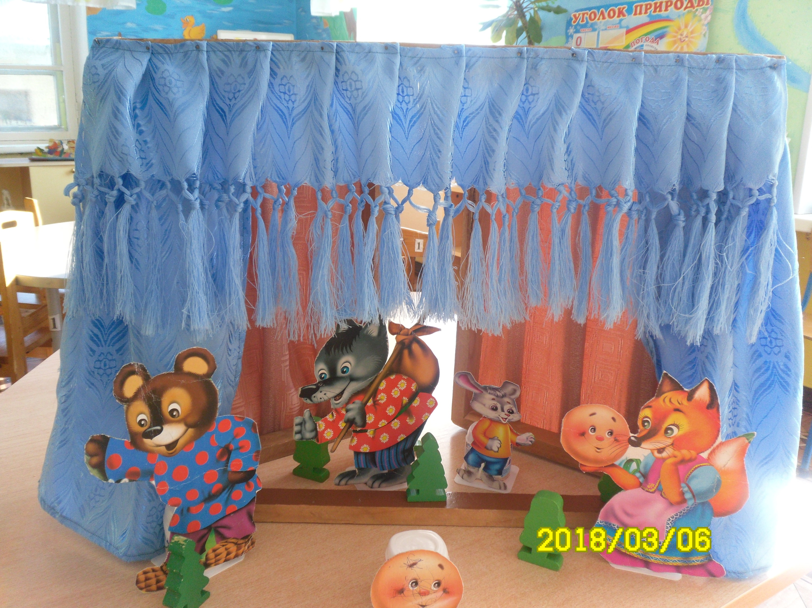
Пополнение театрального уголка группы:
- Настольная ширма..

Slide 20
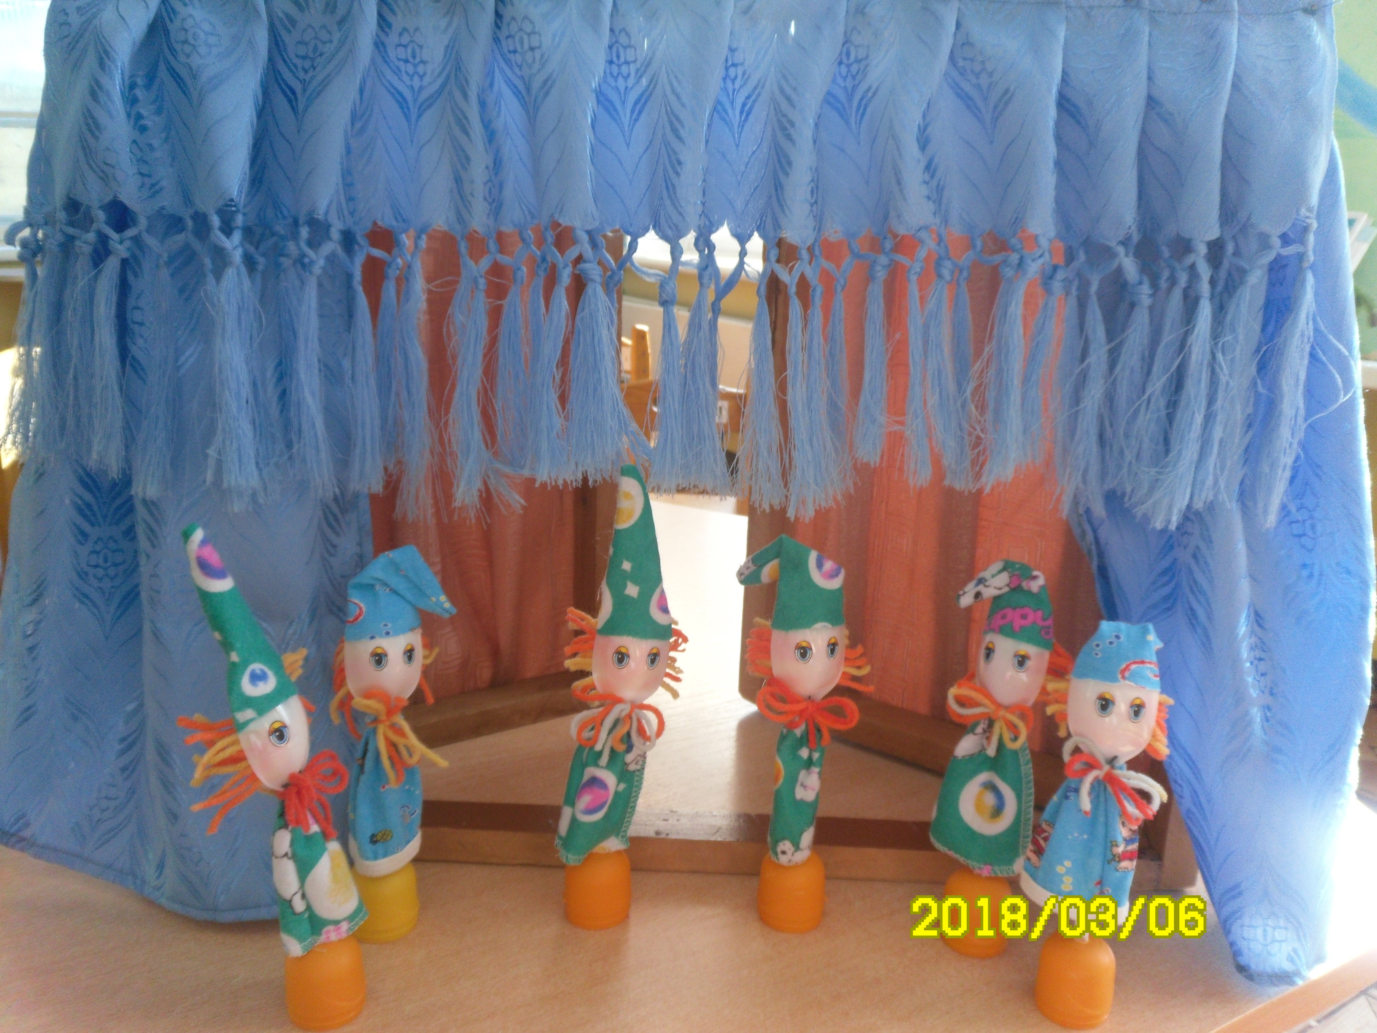
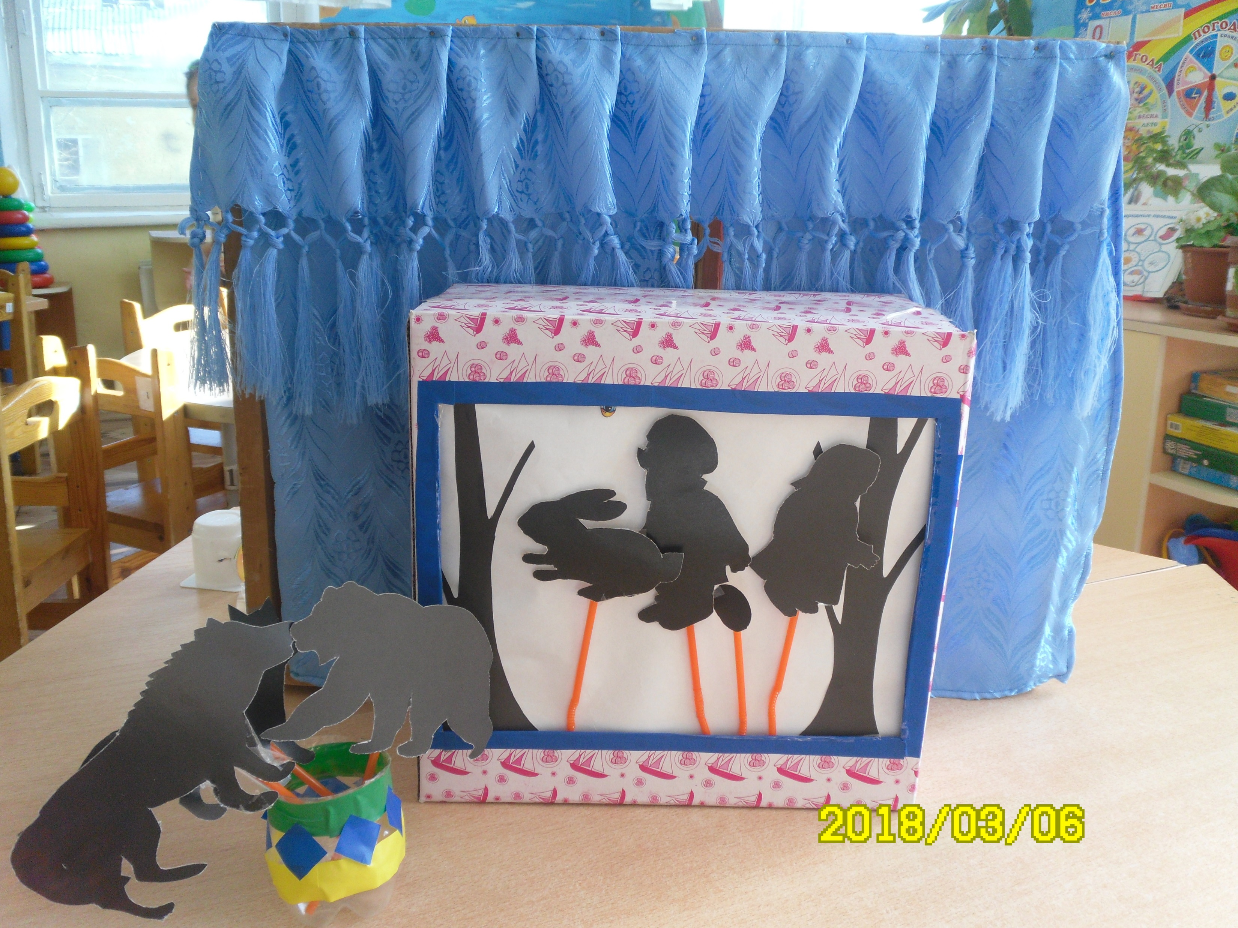
Настольный театр;
Театр на ложках;
- Теневой театр.

Slide 21
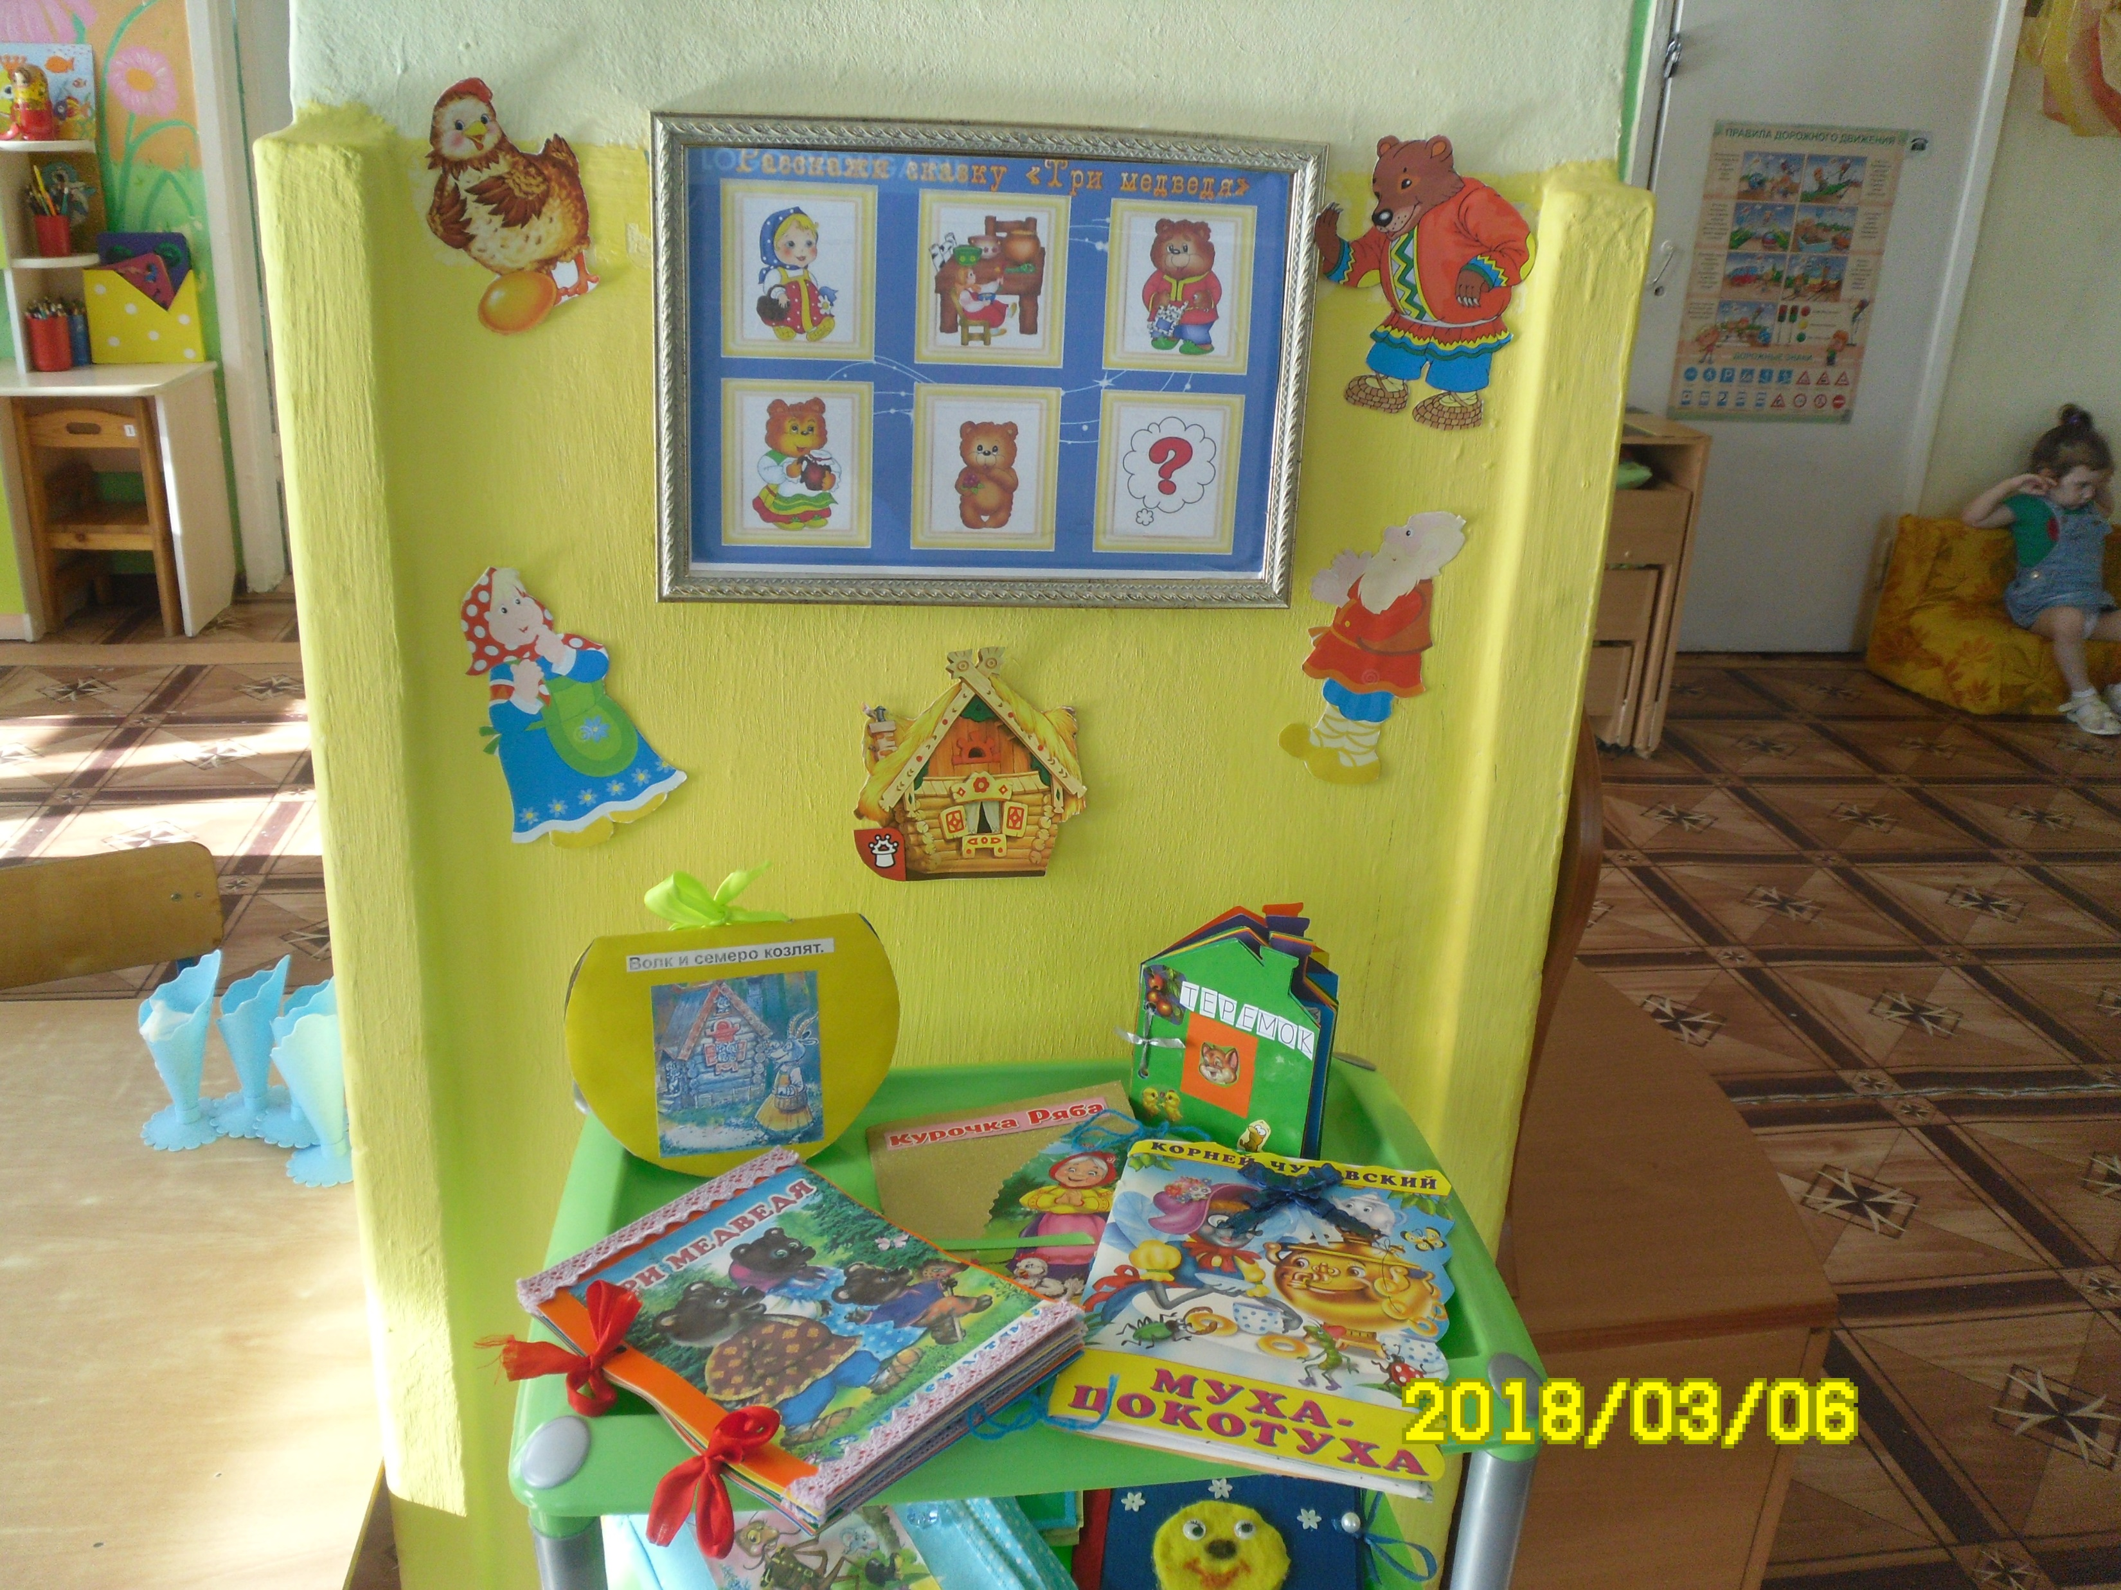
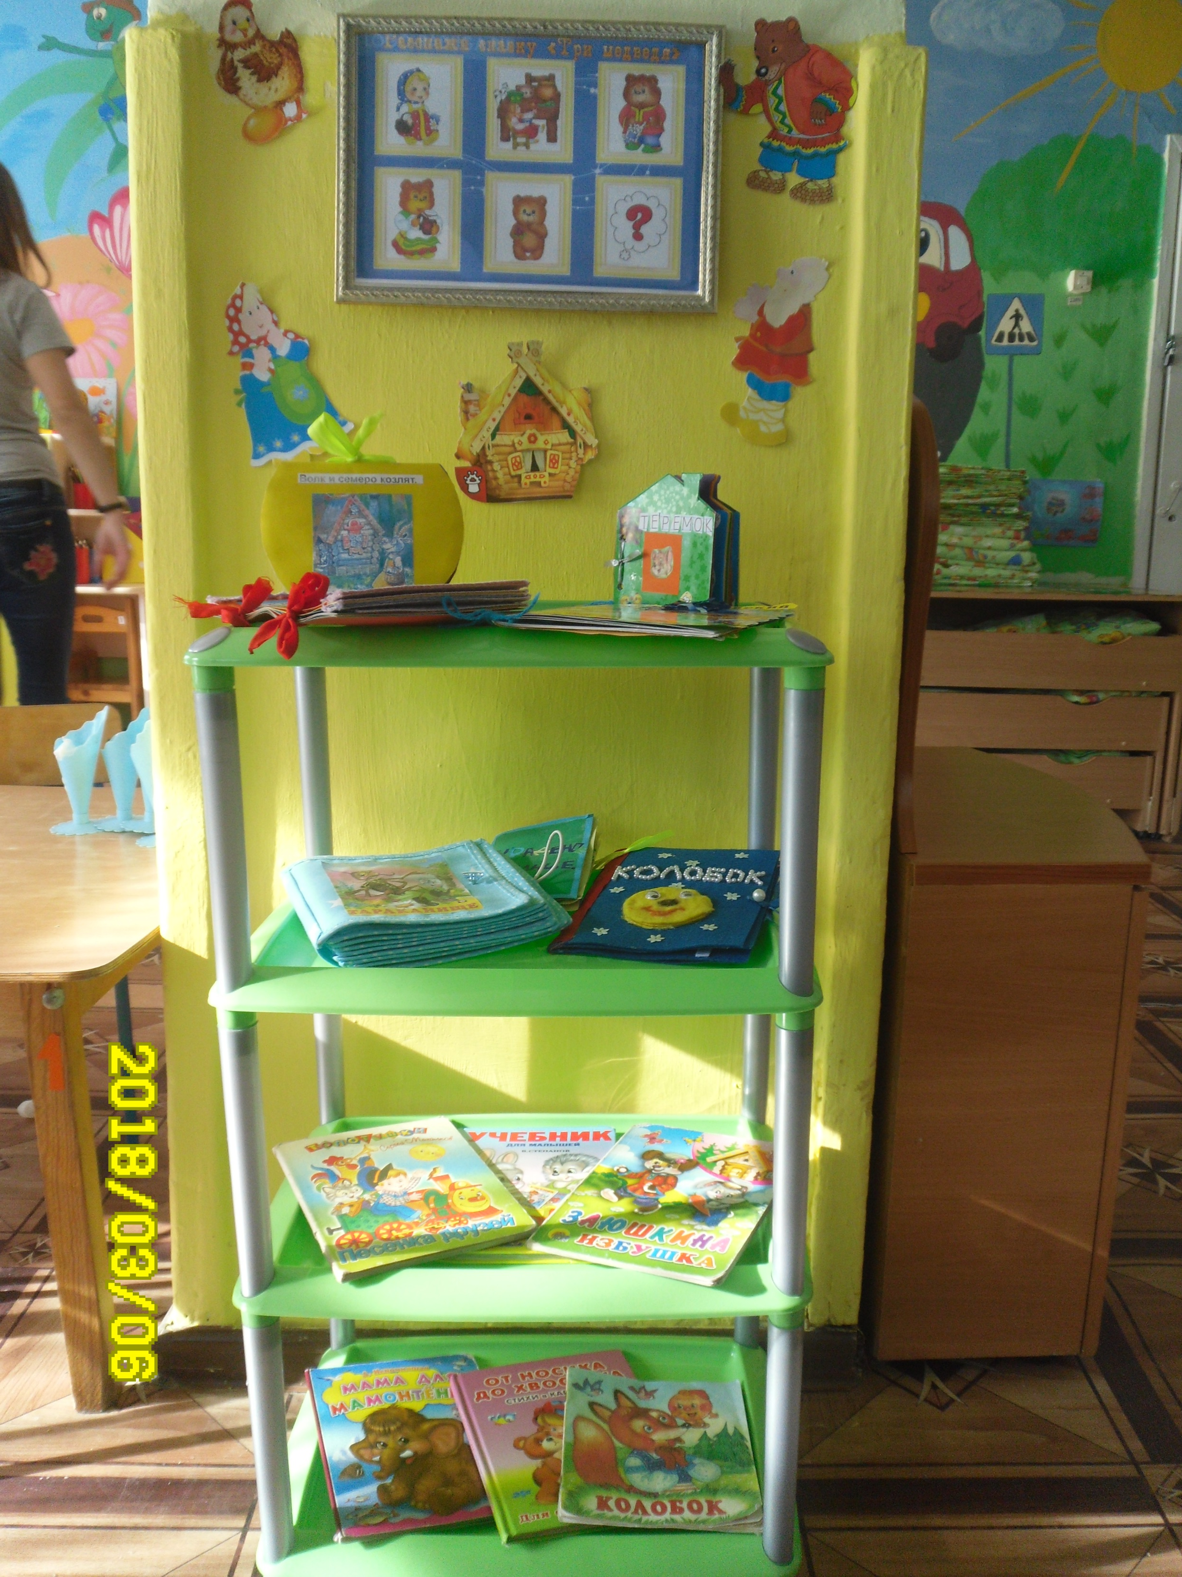
Книжный уголок группы.
Книжная выставка
«По тропинкам сказок»

Slide 22
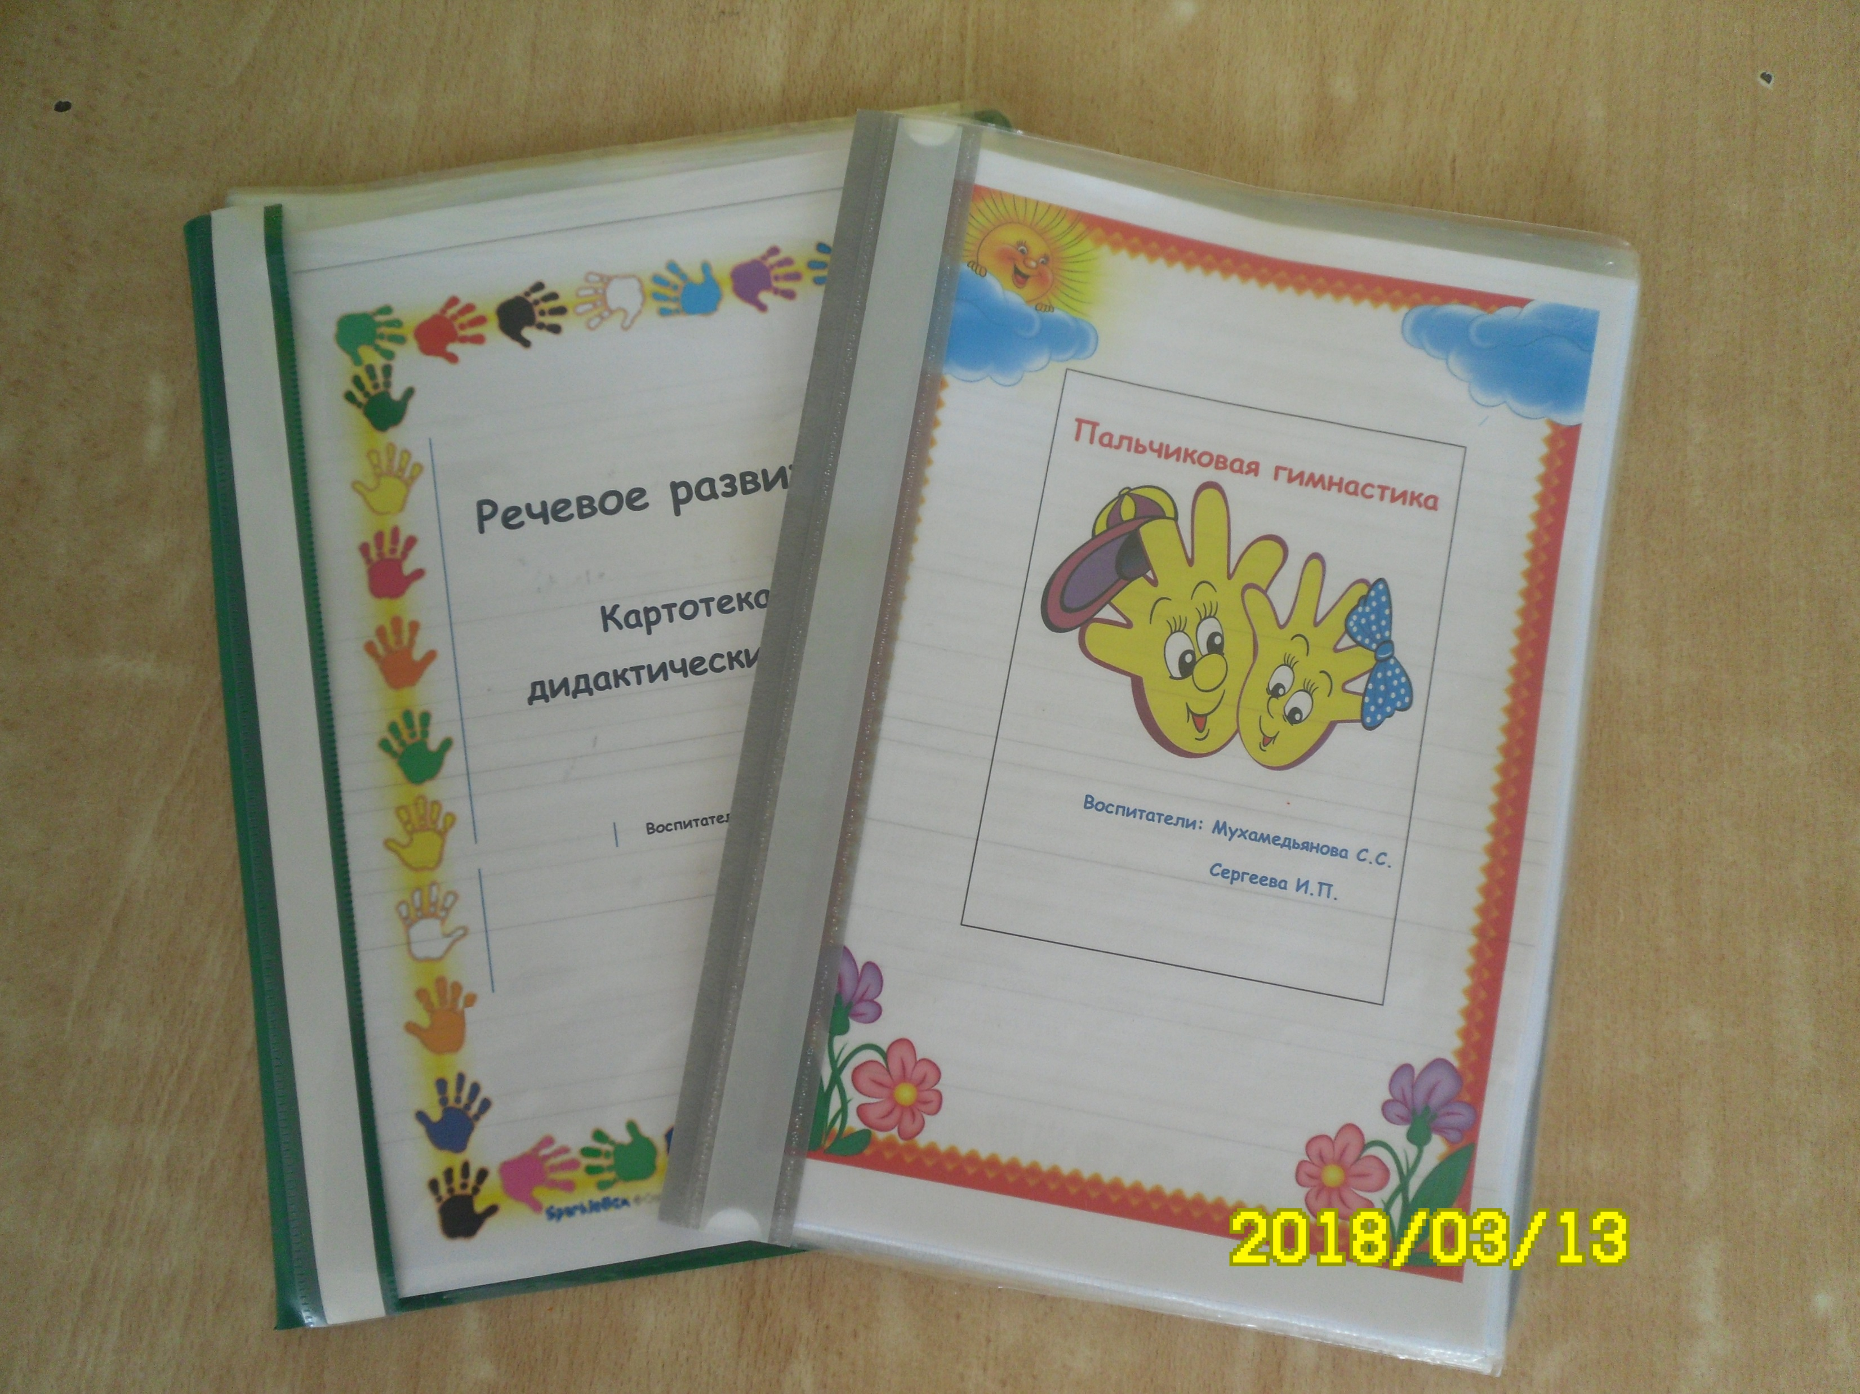
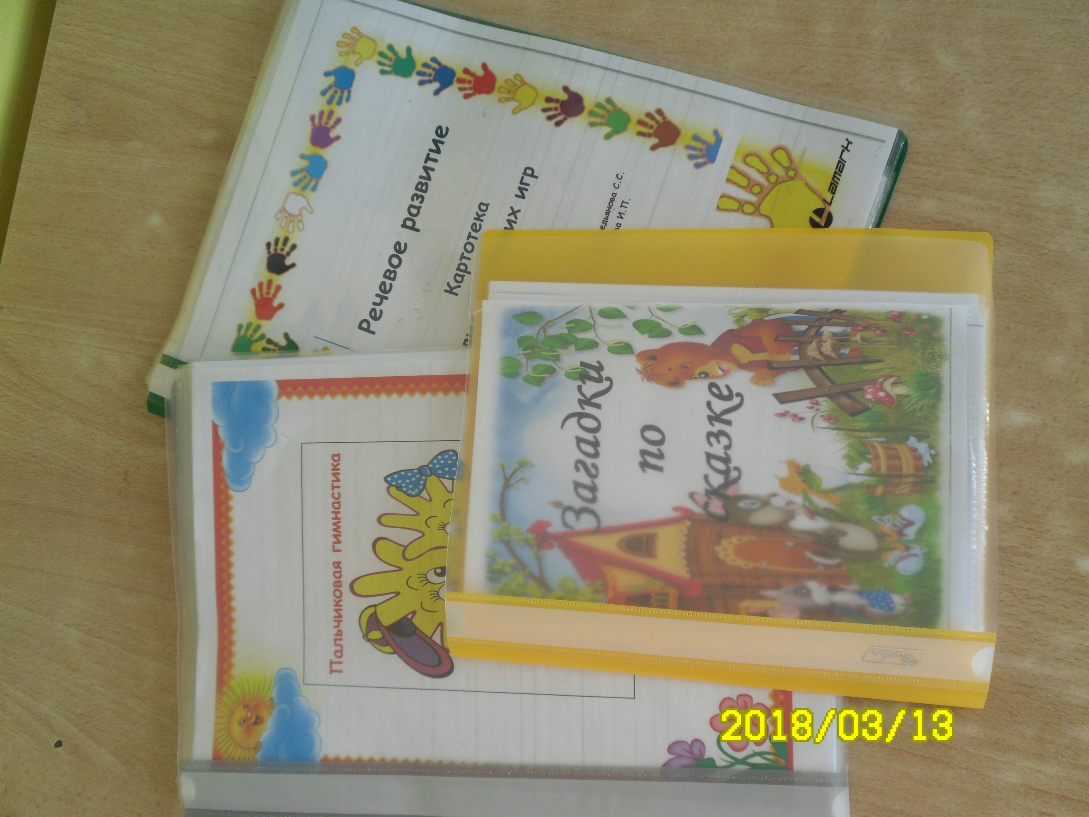
Пополнение картотек с речевым материалом:
Картотека дидактических игр;
Пальчиковые игры;
Загадки, потешки по сказкам.

Slide 23
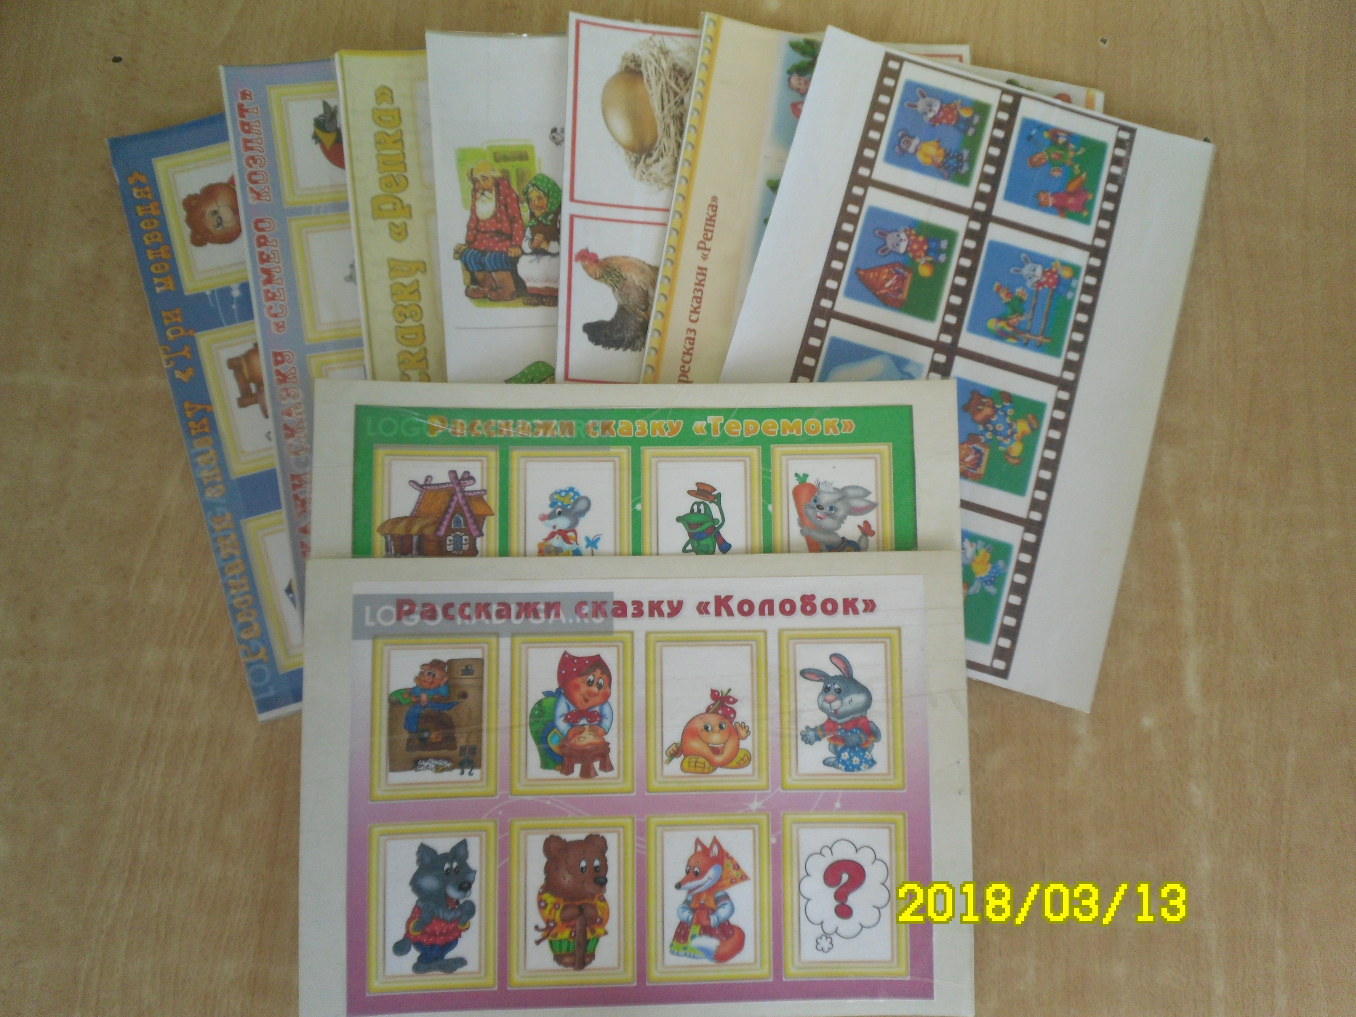
Пополнение схем, мнемотаблиц по сказкам

Slide 24

СПАСИБО ЗА ВНИМАНИЕ!

